Slide 1
TOSSICOLOGIA DEL SISTEMA RIPRODUTTIVO
E DELLO SVILUPPO
La TOSSICOLOGIA DEL SISTEMA RIPRODUTTIVO si occupa
delle azioni tossiche che sostanze chimiche esplicano in
tutti gli ambiti della riproduzione
  fertilità maschile e femminile (alterazioni)
  danni gonadici pre- e post-natali
  difetti in generazioni successive
La TOSSICOLOGIA DELLO SVILUPPO riguarda i danni dell’organismo in crescita da ricondursi ad esposizioni:
  prima del concepimento,
  durante lo sviluppo pre- e post-natale (intrauterino e dopo), fino alla maturazione sessuale
→ TOSSICITA’ EMBRIONALE O TERATOGENESI

Slide 2
TOSSICOLOGIA DEL SISTEMA RIPRODUTTIVO
E DELLO SVILUPPO
• Fertilità maschile
• Fertilità femminile
• Fecondazione
• Periodo pre-impianto
• Impianto in utero
• Organogenesi
• Periodo fetale
• Parto e periodo post-natale

Slide 3
ESPOSIZIONE AD UN TOSSICO
CELLULE SOMATICHE
CELLULE GERMINALI
materne/paterne
Embrione/feto
teratogenesi
malformazioni
congenite
alterazioni
letali genetiche
aborto nati con anomalie
cromosomiche o geniche
malattie genetiche

Slide 4
Maturità sessuale
Crescita e
sviluppo
Liberazione di
gameti
Fecondazione
Sviluppo postnatale
Maturazione
dei gameti
Trasporto dello
zigote
Nascita
Impianto
Fetogenesi
Embriogenesi
Periodo di gestazione uomo=267g. Periodo di gestazione ratto=22 g.
pre-impianto: 0-6° giorno (g.) pre-impianto: 0-5° giorno (g.)
Impianto: 6°-7° Impianto: 4°-5°
Embriogenesi : 7°-56° Embriogenesi : 7°-17°
Organogenesi: 21°-56° Organogenesi: 8°-17°
Fetogenesi: 57°-267° Fetogenesi: 17°-22°

Slide 5
Effetti specifici sulla capacità riproduttiva degli individui possono spesso venire a concentra-zioni di xenobiotico sensibilmente al di sotto della soglia di azione per sintomi tossici sugli altri organi e sistemi.
Molti xenobiotici possono agire sulla capacità riproduttiva a causa dei loro effetti come ormono-mimetici o ormonoinibitori, intervenendo nelle fasi di differenziamento, maturazione e/o comportamento sessuale.
Altri possono intervenire per tossicità diretta sul prodotto del concepimento, sull’embrione o sul feto durante le fasi di differenziamento e sviluppo o dopo la nascita, nel caso del mammifero, durante il periodo della lattazione.

Slide 6
Esempi di Xenobiotici embrio e feto-tossici nell’uomo
Alcol | Sindrome embriofetale da alcol
Iodio in eccesso | Disturbi nella maturazione del sistema nervoso centrale
Metil-Hg | Difetti del sistema nervoso centrale
Pb | Ritardo mentale
Litio | Malformazione di cuore e vasi
CO | Ritardo mentale
Retinoidi | Malformazione dello scheletro, orecchio e del sistema nervoso centrale

Slide 7
Le cause di disturbi congeniti nell’uomo
Causa | Frequenza %
Malattia ereditaria nota Disturbi cromosomici Radiazioni Infezioni materne: AIDS, borreliosi, epatite B, Herpes simplex, listeriosi, sifilide, malaria, eritema infettivo acuto, rosolia, toxoplasmosi, varicella, malattia da Citomegalovirus Malattie materne: Diabete, ipotiroidismo, fenilchetonuria, tumori virilizzanti Farmaci, inquinanti Cause sconosciute | ÷ 20 3 ÷5 1 2 ÷5 1 ÷2 4 ÷5 60 ÷70

Slide 8
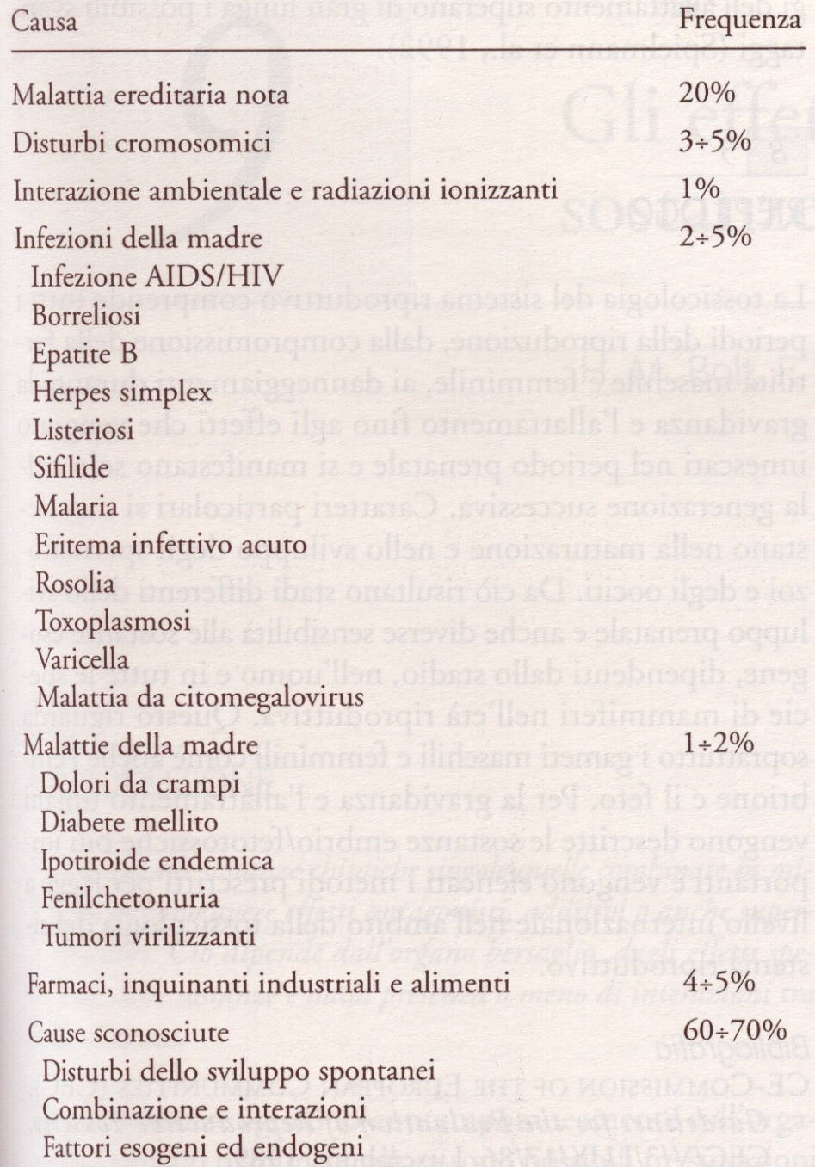
CAUSE DI DISTURBI CONGENITI DELLA CRESCITA NELL’UOMO
Se relative a quelle riscontrabili alla nascita o al periodo immediatamente post-natale, costituiscono il 2-4% di tutti i nati vivi. Tale valore è sottostimato se si considera che molte anomalie possono manifestarsi in età più avanzata (es. anomalie cardiache, renali, …).
Il 15% di tutte le gravidanze si risolvono in aborto fetale, generalmente durante lo stadio iniziale della gestazione

Slide 9
Le valutazioni del rischio per l’uomo nella tossicologia del sistema riproduttivo sono particolarmente difficili a causa della complessità e della durata del ciclo riproduttivo.
Gli esperimenti in laboratorio devono valutare:
• L’unione dei gameti maschili e femminili con
corredo cromosomico normale
• Il decorso della segmentazione, l’impianto, lo
sviluppo intrauterino, la nascita, la fase
postnatale con l’allattamento
• Lo sviluppo fino alla maturità riproduttiva
nelle generazioni successive

Slide 10
TOSSICITA' RIPRODUTTIVA E TOSSICITA' PERI-e POST-NATALE
Scopi: valutare
1] Modifiche fertilità o procreazione anormale da danni a gameti maschili e/o femminili
2] Interferenza in fasi preimpianto e impianto uovo fecondato
3] Modifiche fisiologia materna con conseguenti effetti su embrione e su feto
4] Effetti su crescita e sviluppo utero e placenta
5] Interferenza con parto
6] Effetti su sviluppo postnatale e allattamento
7] Effetti tardivi su discendenza
Protocolli sperimentali per studi di Fertilità
1] Scelta della specie:
-Animali di basso costo
-periodo di gestazione breve
-elevata capacità riproduttiva [topi o ratti]
2] Scelta delle dosi:
Dose bassa : tale da produrre un effetto analogo a quello terapeutico
Dose intermedia : media geometrica delle dosi bassa ed alta
Dose alta : tale da produrre tossicità
3] Somministrazione
- Inizio con anticipo sull'accoppiamento previsto
- Inizialmente accoppiamento di maschi trattati con femmine trattate
- Successivamente se viene notato un effetto tossico il test viene ripetuto fra animali trattati e partner non trattati
4] Numero di animali: 24 femmine e 24 maschi

Slide 11
5] Tipo di valutazioni:
a] Osservazione degli animali per
accrescimento corporeo
consumo di cibo
aspetto generale
comportamento [preparazione del nido e assistenza ai neonati]
b] Sacrificio di metà delle femmine qualche giorno prima del parto con:
valutazione corpi lutei e nodi di riassorbimento
Estrazione dei feti con taglio cesareo
Determinazione peso e sesso di ciascun feto
Determinazione eventuali anomalie dello scheletro e dei visceri
c] altra metà lasciata partorire e nutrire prole) sino svezzamento.
numero di animali per nidiata
numero di vivi
distribuzione del sesso
presenza di eventuali anomalie congenite.
peso dei neonati alla nascita, al 4° giorno, al 12° ed allo svezzamento.
Prole lasciata sino a maturità per effetti tardivi (vista, udito, comportamento)
1 maschio ed 1 femmina di ciascuna nidiata (F1) accoppiati per avere altra nidiata (F2) allevata sino maturità

Slide 12
6] Risultati: determinati i seguenti indici riguardanti i fenomeni riproduttivi:
a] I n d i c e d i f e r t i l i t à o d i f e c o n d a z i o n e
Numero di gravidanze / numero di accoppiamenti x 100
b] I n d i c e d i f e r t i l i t a' m a s c h i l e
Numero di maschi capaci di fecondare le femmine /
numero di maschi esposti a femmine fertili non gravide x 100
c] I n d i c e d i f e r t i l i t a' f e m m i n i l e
Numero di femmine gravide /
numero di femmine esposte a maschi fertili x 100
d] I n d i c e d i G e s t a z i o n e
Numero di parti / Numero di gravidanze x 100
e] I n d i c e d e i n a t i v i v i
Numero dei nati vivi / numero totale dei nati x 100
f] I n d i c e d i S o p r a v v i v e n z a a 2 4 o r e
Numero nati in vita al 1° giorno di lattazione / numero nati vivi x 100
g] I n d i c e d i S o p r a v v i v e n z a a 4 g i o r n i
Numero di nati in vita al 4° giorno di lattazione / numero nati vivi x 100
h] I n d i c e d i S o p r a v v i v e n z a a 12 g i o r n i
Numero di nati in vita al 12° giorno di lattazione /
Numero in vita al 4° giorno di lattazione x 100

Slide 13
Protocolli sperimentali di tossicità perinatale e postnatale
Sono effettuati per evidenziare effetti tardivi sulla progenie.
1] Selezione della specie e delle dosi fatte con stessi criteri
2] Somministrazione:
Periodo di gestazione tra fine organogenesi e parto
tutta la durata allattamento sino svezzamento
3] Numero animali : 12 femmine gravide
4] Valutazioni:
Le femmine vengono lasciate partorire ed allattare
Esame della prole dopo lo svezzamento:
- In parte prole sacrificata ed esaminata (autopsia)
- In parte la prole sino maturità per valutare capacità riproduttiva
Sulle ulteriori nuove nidiate (F2) si valutano eventuali effetti tardivi del farmaco (udito, vista comportamento)

Slide 14
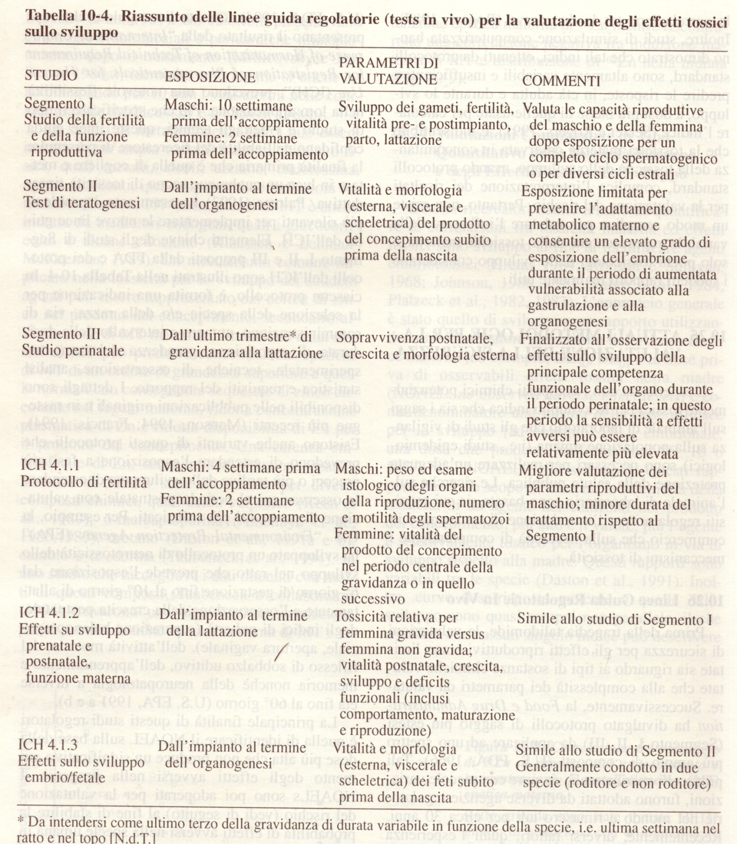
LINEE GUIDA INTERNAZIONALI PER LO
STUDIO DELLA TOSSICOLOGIA RIPRODUTTIVA
ICH: Conferenza internazionale sull'armonizzazione dei requisiti tecnici per la registrazione dei farmaci per uso umano

Slide 15
Linee guida internazionali (Conferenza internazionale di armonizzazione: ICH) per lo studio della tossicologia del sistema riproduttivo
Medicamento | Composto chimico industriale
Segmento 1 (fertilità, embriotossicità) Segmento 2 (teratogenicità) Segmento 3 (studio peri- e postnatale) | Teratogenicità Studio di una generazione Studio di due generazioni
Per i farmaci, vengono valutati SEPARATAMENTE i vari stadi
della riproduzione, mentre per le sostanze chimiche
Industriali sono obbligatori studi su una o due generazioni

Slide 16
STUDI DI REPRO-TOX: medicamenti
studio | esposizione | Parametri di valutazione | commento
Segmento I Studio della fertilità e della funzione riproduttiva | Maschi 60 giorni prima dell’accoppiamento Femmine 2 settimane prima dell’accoppiamento e fino ad allattamento | Sviluppo dei gameti, fertilità. Vitalità pre e post-impianto, parto, lattazione | Valuta la capacità riproduttiva del maschio dopo esposizione per un completo ciclo spermatogenico, nella femmina per diversi cicli estrali
Segmento II Test di teratogenesi | Dall’impianto al termine dell’organogenesi | Vitalità e morfologia (esterna, viscerale e scheletrica) del prodotto del concepimento subito prima la nascita | Esposizione limitata per prevenire l’adattamento metabolico materno e consentire un’elevata esposizione dell’embrione nel periodo di massima
Segmento III Studio perinatale | Dall’ultimo terzo della gravidanza alla lattazione | Sopravvivenza post-natale, crescita e morfologia esterna | Effetti sullo sviluppo in età perinatale

Slide 17
SEGMENTO I
Studi di Fertilità su maschio
Somministrazioni- 60
giorni prima
dell’accoppiamento (10 settimane durata di un ciclo spermatogenico)
• Accoppiamento
• Laparotomia (GD 14
nel ratto)

Slide 18
SEGMENTO I
Studi di Fertilità sulla femmina
Somministrazione- 2
settimane prima
dell’accoppiamento
e fino GD 7 (2 settimane prima= durata di tre cicli estrali, GD7 = settimo giorno dopo la nascita)
• Accoppiamento
• Laparotomia GD 21
• Esame esterno della
nidiata

Slide 19
SEGMENTO 2
Studi di Tossicità dello sviluppo
• Accoppiamento-Femmine trattate/ Maschi
• Trattamento GD6 - GD 15- (dopo accoppiamento solo femmina =periodo tra impianto e organogenesi)
• Laparotomia (prima del parto)
• Nati
– Esame esterno
– Esame interno
– Esame dello scheletro

Slide 20
SEGMENTO 2
Studi di Tossicità dello sviluppo
• Esame esterno
– Palato
– Arti/dita
– Occhi
– Orecchie
– Coda
– Cranio
– Colonna vertebrale
– Dimensioni

Slide 21
SEGMENTO 2
Studi di Tossicità dello sviluppo
• Esame interno
– Vasi ombelicali
– diaframma
– Cuore e valvole
– Polmoni
– Fegato
– Organi addominali
– Apparato genito-urinario

Slide 22
SEGMENTO 2
Studi di Tossicità dello sviluppo
• Esame dello scheletro
– Cranio
– Sterno
– Costole
– Vertebre
– Ossa pelviche
– Arti superiori ed inferiori

Slide 23
SEGMENTO 3
Studi Peri/Post Natali
• Si esamina:
– Dimensioni della nidiata
– Cure parentali postpartum
– Mortalità postnatale
– Accrescimento
– Riflessi
– Sviluppo morfologico
– Apprendimento e memoria
– Sviluppo delle funzioni riproduttive

Slide 24
SEGMENTO 3
Studi Peri/Post Natali
• Riflessi
– Trasalimento acustico
– Pupillare
• Apprendimento-memoria

Slide 25
SEGMENTO 3
Studi Peri/Post Natali
• Sviluppo delle funzioni riproduttive:
– Discesa dei testicoli
– Apertura della vagina
– Ciclo estrale (Femmine F1)
– Coabitazione/Accoppiamento
– Laparotomia- GD 21
– Esame dei nati F2

Slide 26
SEGMENTO I
Studi di Fertilità
• Scopo:
– Accertare la capacità
riproduttiva di un animale trattato
prima/durante
l’accoppiamento e nella fase di impianto
• Per valutare gli effetti su:
– Ciclo estrale
– Accoppiamento
– Fertilità
– Dimensioni della nidiata
– Mortalità embrio/fetale
– Peso dell’embrione e del feto
– Morfologia del feto e della placenta
– Vitalità degli spermi

Slide 27
SEGMENTO 2
Studi di Tossicità dello sviluppo
• Scopo:
– Individuare effetti tossici sulla femmina gravida e sull’embrione/feto in seguito ad esposizione nel periodo dall’impianto a tutta l’organogenesi.

Slide 28
SEGMENTO 3
Studi Peri/Post Natali
• Scopo: Individuare possibili effetti tossici esercitati durante gestazione/allattamento e dopo la nascita dopo esposizione dal periodo dell’impianto-GD 6- allo svezzamento- PD 20.
(trattamento femmina nell’ultimo periodo di gravidanza e per tutto l’allattamento 21 giorni)
• Lo sviluppo dei nati è seguito fino alla
maturità sessuale.

Slide 29
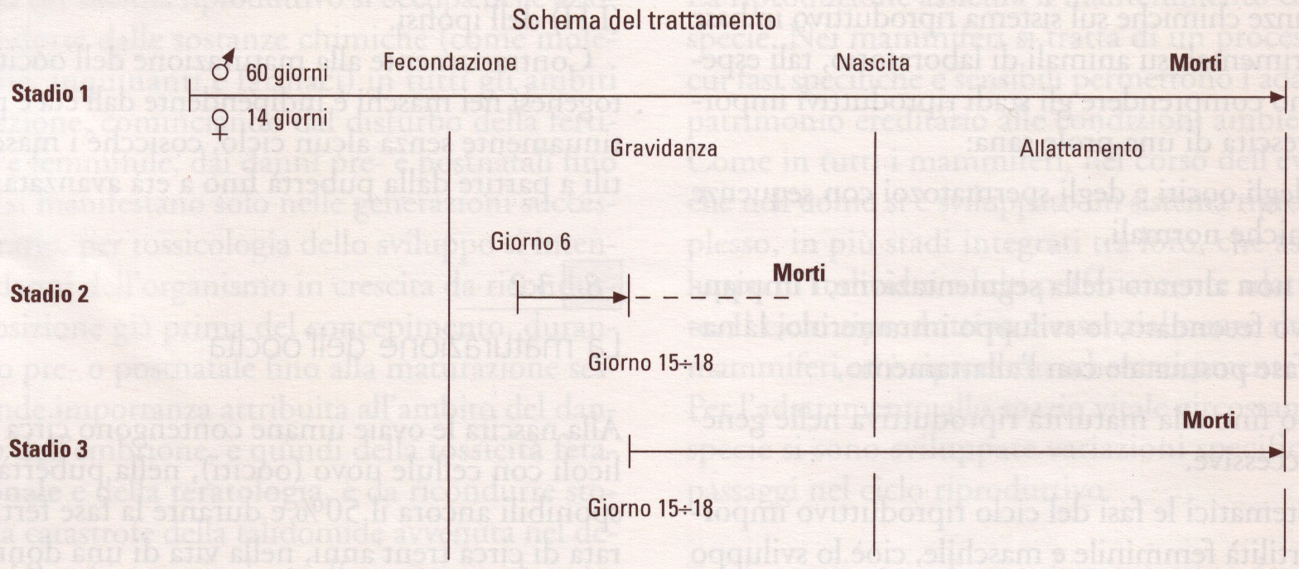
STUDI DI TOSSICOLOGIA
RIPRODUTTIVA NEL RATTO
Studio di fertilità e
tossicità embrionale
Studio di teratogenesi
Studio di tossicità
peri- e post-natale

Slide 30
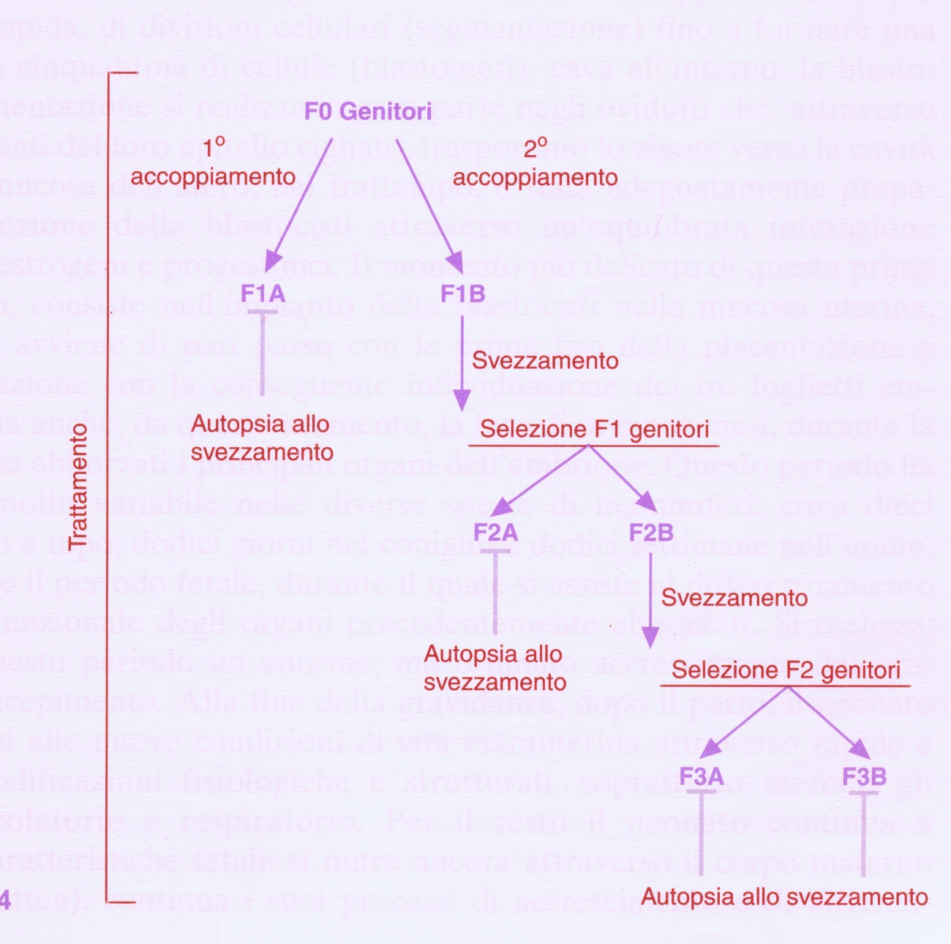
STUDI DI TOSSICOLOGIA RIPRODUTTIVA

Slide 31
1. La sensibilità dell’embrione o del feto nei confronti di agenti
tossici dipende dal suo genotipo e da fattori ambientali (salute materna, ecc..)
2. La sensibilità dell’embrione o del feto nei confronti di agenti
tossici dipende dallo stadio del suo sviluppo
3. Agenti embriotossici differenti agiscono con relativamente
pochi meccanismi specifici che possono portare ad alterazioni dello sviluppo embrionale
4. In uno sviluppo embrionale danneggiato sono possibili i seguenti processi:
Riparazione e sviluppo normale
Morte
Inibizione della crescita
Malformazioni
Alterazioni delle funzioni degli organi
Tumori
5. Il modo con cui l’agente embriotossico raggiunge l’embrione
dipende dalle sue caratteristiche fisico-chimiche
6. L’effetto embriotossico è dose-dipendente

Slide 32
ESPOSIZIONE A TOSSICI
Età Stress
Patrimonio Stato
genetico nutrizionale
Stato metabolico Altre
Stato di malattia esposizioni
Fattori di suscettibilità
della madre
Tossicità
placentare
PLACENTA
Anemia o tossiemia
Squilibrio endocrino
Deficit nutrizionale
Squilibrio elettrolitico
Alterazioni dell’equilibrio acido-base
Ridotto flusso ematico uterino
Alterata funzione d’organo
Ridotta quantità/qualità del latte
Passaggio
placentare?
Effetti tossici
Diretti sullo sviluppo
Potenziali effetti materni
Insufficienza placentare
•ridotta dimensione
•ridotto flusso sanguigno
•alterato metabolismo
•alterato trasporto
Effetti tossici indiretti
sullo sviluppo
SVILUPPO
ANORMALE

Slide 33
Modalità d’azione di uno xenobiotico sul feto:
somministrazione diretta;
2) dopo passaggio transplacentare;
3) indiretta sulla placenta;
4) secondaria ad azione sull’organismo materno.

Slide 34
Meccanismi di TERATOGENESI
• Mutazioni
• Rottura di cromosomi
• Alterazioni della mitosi
• Citotossicità e morte cellulare
• Modificazioni strutturali e funzionali degli acidi nucleici
• Ridotto rifornimento di precursori o substrati
• Ridotto apporto energetico
• Alterazioni della membrana
• Squilibrio osmolare
• Inibizione enzimatica (diidrofolato reduttasi, sistema RAS)
• Alterazione del movimento cellulare
• Alterazione nell’espressione di geni che controllano lo
sviluppo embrionale
• Alterazione nella trasduzione dei segnali di controllo dello
Sviluppo
*RAS: sistema renina-angiotensina

Slide 35
TERATOGENESI
Stadio di sviluppo | Caratteristiche
Periodo Preimpianto (uovo fecondato; blastocisti) Periodo embrionale Periodo fetale | Dalla fecondazione fino all’impianto della blastocisti sulla mucosa uterina. L’embrione durante il passaggio negli ovidutti può subire effetti tossici da sostanze chimiche presenti nell’organismo materno. 2a-7a settimana. Morfogenesi ed organogenesi. Molto sensibile agli effetti tossici. Differenziamento istologico e funzionale, accresci-mento corporeo. Possibili danni funzionali, alterazioni comportamentali

Slide 36
TOSSI CITA’ A CARICO DELLA FUNZIONE RIPRODUTTIVA
Le gonadi nel loro sviluppo sono molto sensibili agli insulti chimici, con alcune popolazioni cellulari molto più sensibili delle altre alle azioni tossiche. Le gonadi possiedono una duplice funzione:
1. quella endocrina rappresentata dalla secrezione di ormoni sessuali
Così i testicoli secernono steroidi sessuali maschili fra cui il testosterone ed il diidrotestosterone, oltre piccole quantità di estrogeni.
Le ovaie, a seconda della fase del ciclo mestruale, secernono differenti quantità di estrogeni (soprattutto estradiolo) e progesterone (prodotto anche poi dal corpo luteo e dalla placenta).
2. quella non endocrina rappresentata dalla gametogenesi
Le funzioni gametogeniche dipendono dalla secrezione di gonadotropine adenoipofisarie (ipofisi anteriore)
* ORMONE FOLLICOLOSTIMOLANTE (FSH): nelle femmine stimola lo sviluppo e la maturazione del follicolo nell'ovaio e nei maschi stimola la spermatogenesi, interagendo con le Cellule del Sertoli .
* ORMONE LUTEINIZZANTE (LH) (nella femmina) che determina la rottura
della parete del follicolo e quindi l’ovulazione o ORMONE STIMOLANTE LE
CELLULE INTERSTIZIALI (ICSH, nel maschio dove stimola la steroidogenesi, nei testicoli (cellule del Leydig).
Gli steroidi sessuali secreti dalle ovaie e dai testicoli a loro volta
modulano la secrezione ipofisaria di FSH e di LH.

Slide 37
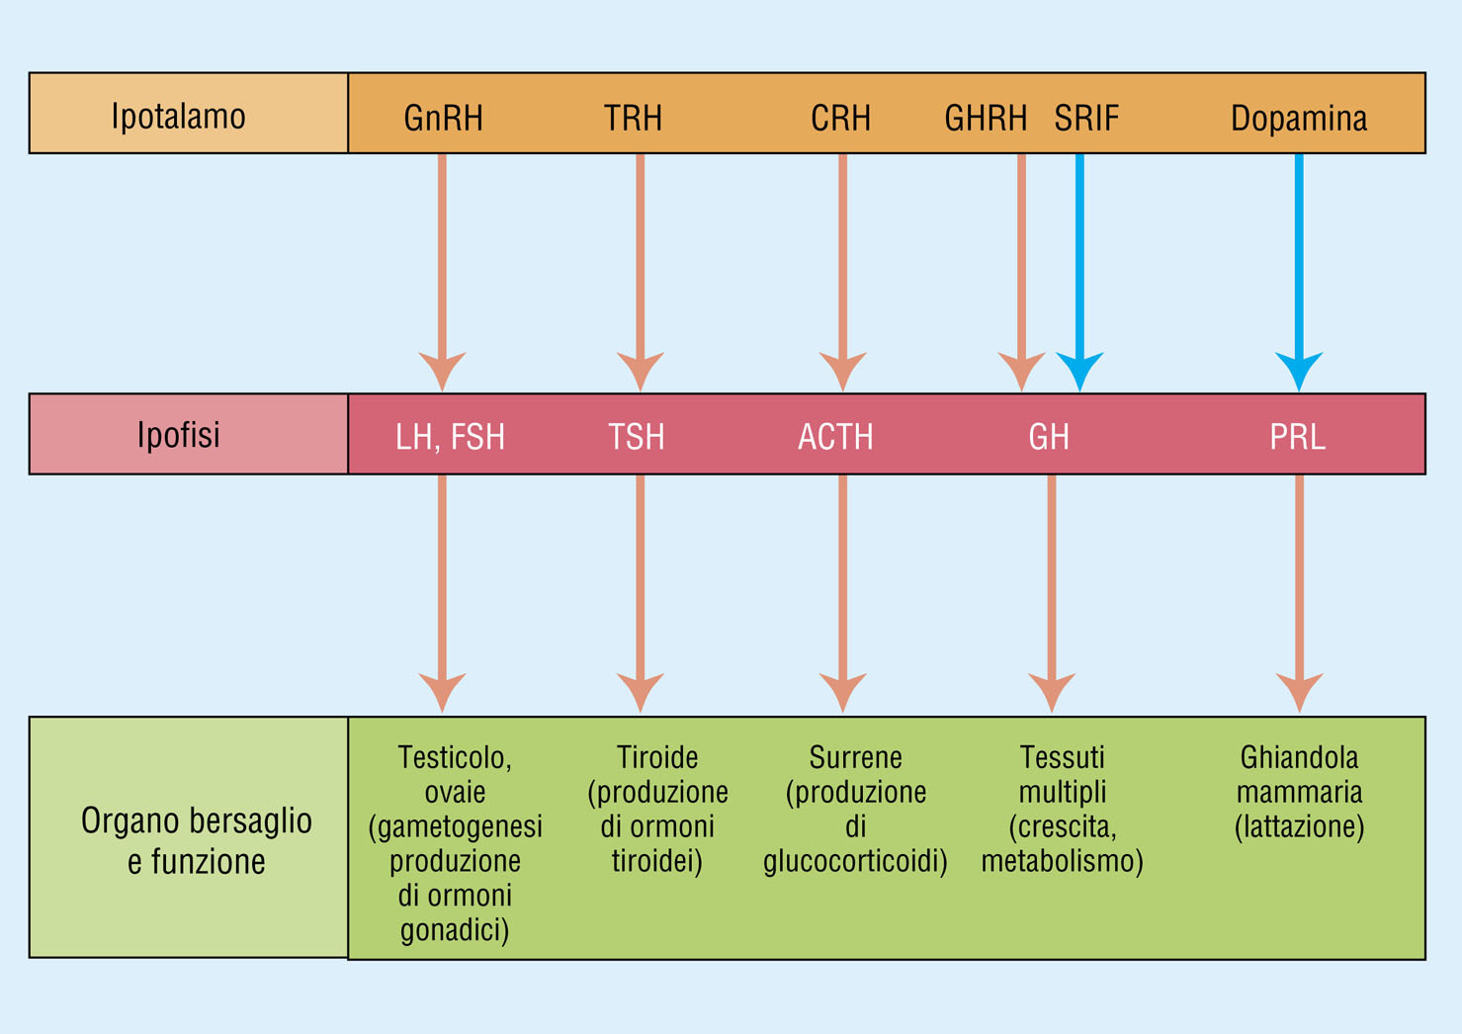

Slide 38
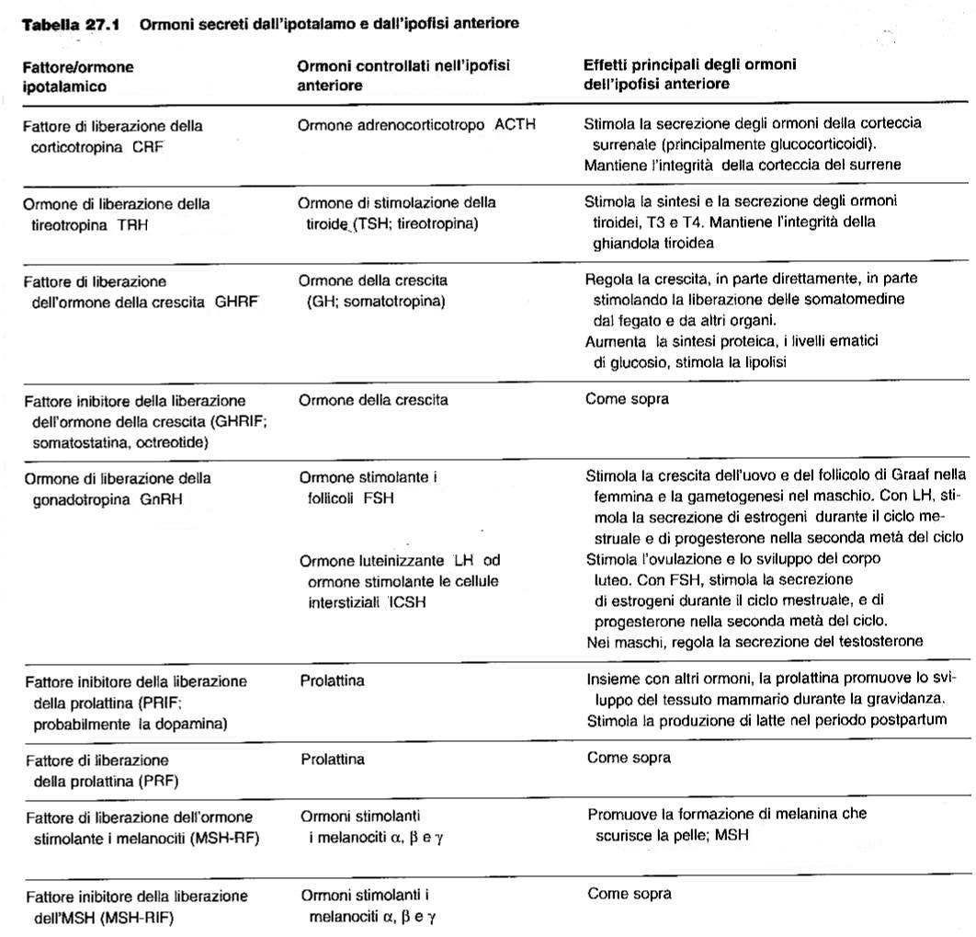

Slide 39
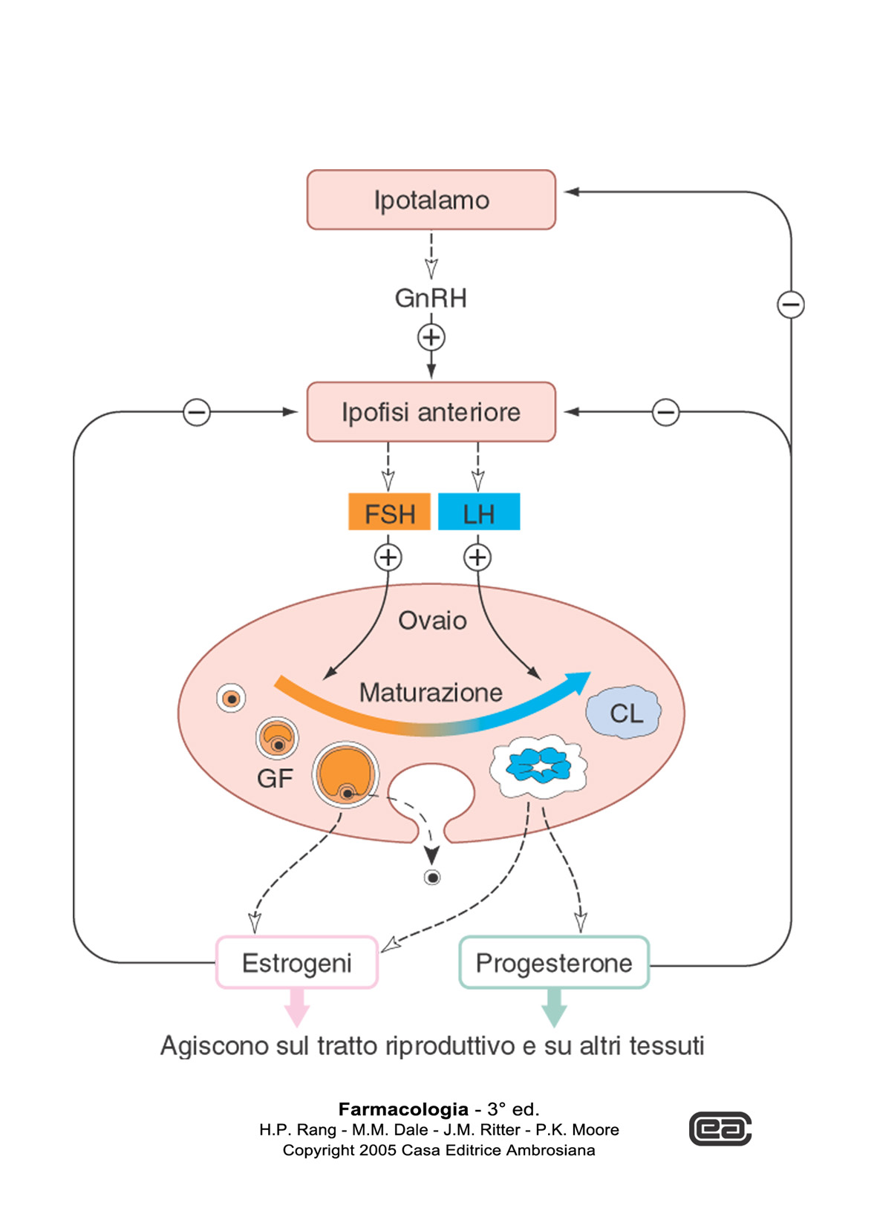
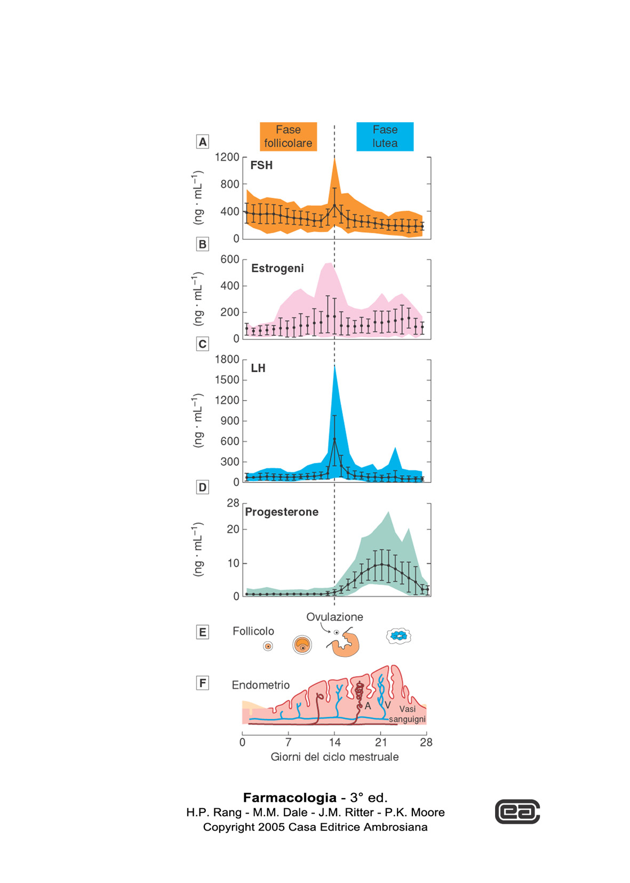
Sviluppo/matura-zione follicolo
Rottura parete follicolo, ovulazione

Slide 40
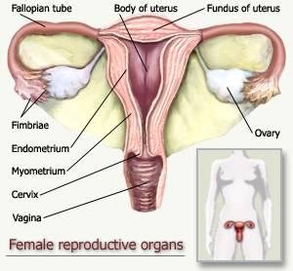
Il ciclo mestruale
Il ciclo mestruale si conta per convenzione dal primo giorno del flusso mestruale
Le modificazioni cicliche degli organi interessati dipendono dalle modificazioni cicliche della secrezione di tutte le ghiandole endocrine interessate e dell’ipotalamo che controlla l‘ipofisi tramite fattori di rilascio
La durata media è di 28 giorni; la fase soggetta a variazioni è quella pre-ovulatoria, mentre dall’ovulazione alla mestruazione trascorrono esattamente 14 giorni perché gli eventi ormonali si controllano strettamente a cascata.

Slide 41
Fasi del ciclo mestruale
Fase Mestruale (primi 4 giorni del ciclo) (<<LH, <<Progesterone, < Estrogeni)
Fase di Proliferativa o Follicolare (dal 5° al 14°) (<<LH, <<Progesterone, > Estrogeni)
Fase Secretoria o Luteinica (dal 15° al 28°) (<LH, >> Progesterone, > Estrogeni)
Ovulazione (il 14°-15°) corrisponde alla rottura del GF (picco di LH, picco di estrogeni poco prima, picco di FSH)

Slide 42
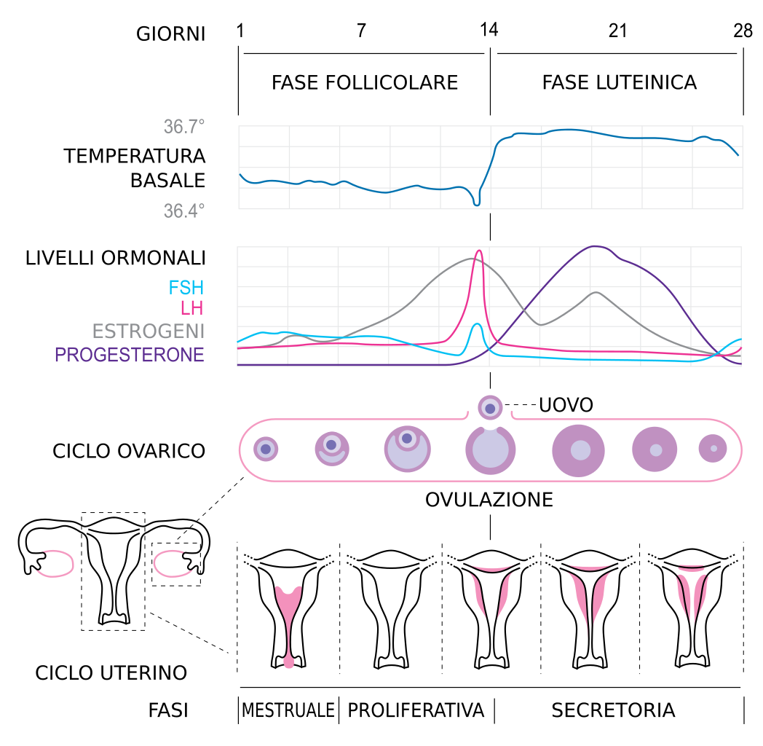
Fasi del ciclo mestruale
e ormoni

Slide 43
  Nella fase follicolare: FSH e LH agiscono sulle ovaie e promuovono la maturazione dei follicoli. Il più veloce diventa GF (follicolo di Graaf) che matura (gli altri degenerano), produce estrogeni fino all’ovulazione, dove si rompe e libera l’uovo (ovulazione).
  Gli estrogeni agiscono sull’endometrio: aumenta lo spessore e vascolarizazzione della parete (f. proliferativa/ rigenerativa):
Sviluppo/matura-zione follicolo
Rottura parete follicolo, ovulazione

Slide 44
Nella fase luteinica: LH agisce sul follicolo rotto che prolifera e diventa CL (corpo luteo) che secerne Progesterone.
Questo agisce sull’endometrio rendendolo adatto all’impianto dell’uovo fecondato (fase secretoria) ed inibisce mediante, feedback negativo su ipotalamo ed ipofisi, la liberazione di LH.
Se l’uovo non viene fecondato la produzione di P. finisce e c’è la mestruazione (28° g.)
Sviluppo/matura-zione follicolo
Rottura parete follicolo, ovulazione

Slide 45

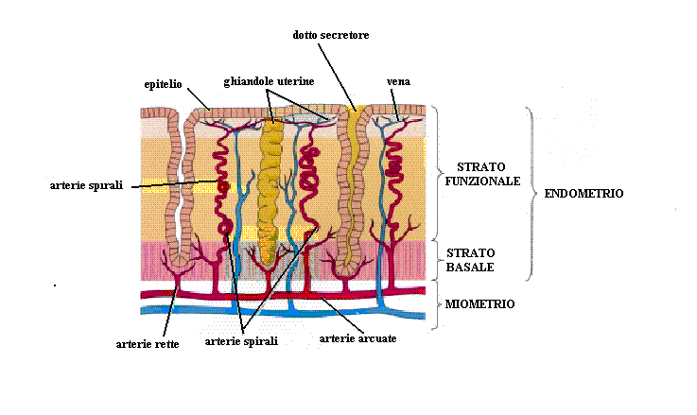
Fase Mestruale
Il primo giorno del ciclo mestruale è considerato la comparsa del flusso sanguigno uterino
Le arterie spirali che irrorano l’endometrio si restringono fino ad occludersi, causando nicrosi tessutale, seguita da rottura dei vasi al di sopra delle ostruzioni ed emorragia
L’endometrio si distacca riducendosi ad uno strato basale minimo, ma conservando le estremità delle ghiandole e i vasi che si riformeranno.
La quantità di sangue perduto ad ogni mestruazione si aggira intorno ai 100-200 grammi. Una proprietà caratteristica di questo sangue è quella di non coagulare.

Slide 46
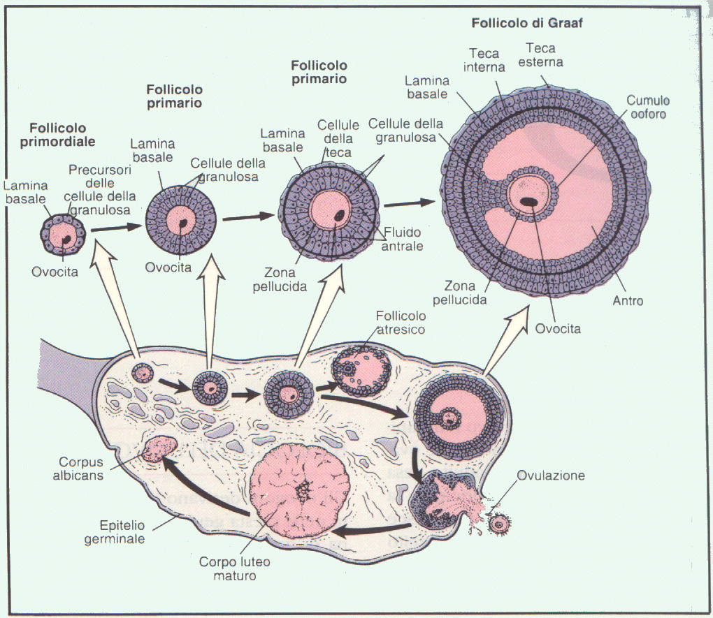
Fase proliferativa
Nelle ovaie si sviluppa il follicolo ooforo che immette in circolazione l’estradiolo (estrogeno)
Gli estrogeni favoriscono processi di crescita e rigenerazione dell’endometrio: si arriva ad uno spessore di 6-8mm nel 14°giorno (strato funzionale) e favoriscono la formazione di dotti galattofori
Fase preparativa ad un ipotetico impianto dell’ovulo fecondato nell’utero

Slide 47
Fase Luteinica
Il quattordicesimo giorno l’estradiolo è al massimo livello di concentrazione ed inizia l’ovulazione
Durante l’ovulazione il follicolo ormai maturo scoppia liberando l’ovulo che verrà accolto nella tuba uterina
Nei giorni seguenti il follicolo scoppiato si trasforma in CORPO LUTEO
Il corpo luteo secerne il progesterone la cui concentrazione aumenta nella seconda metà del ciclo, mentre quella dell’estradiolo diminuisce
Il progesterone trasforma l’endometrio in una rete altamente vascolarizzata
In assenza di fecondazione il corpo luteo regredisce insieme al progesterone e agli estrogeni. Le arterie che irrorano la mucosa si restringono con minore apporto di sangue e ricomincia il ciclo

Slide 48
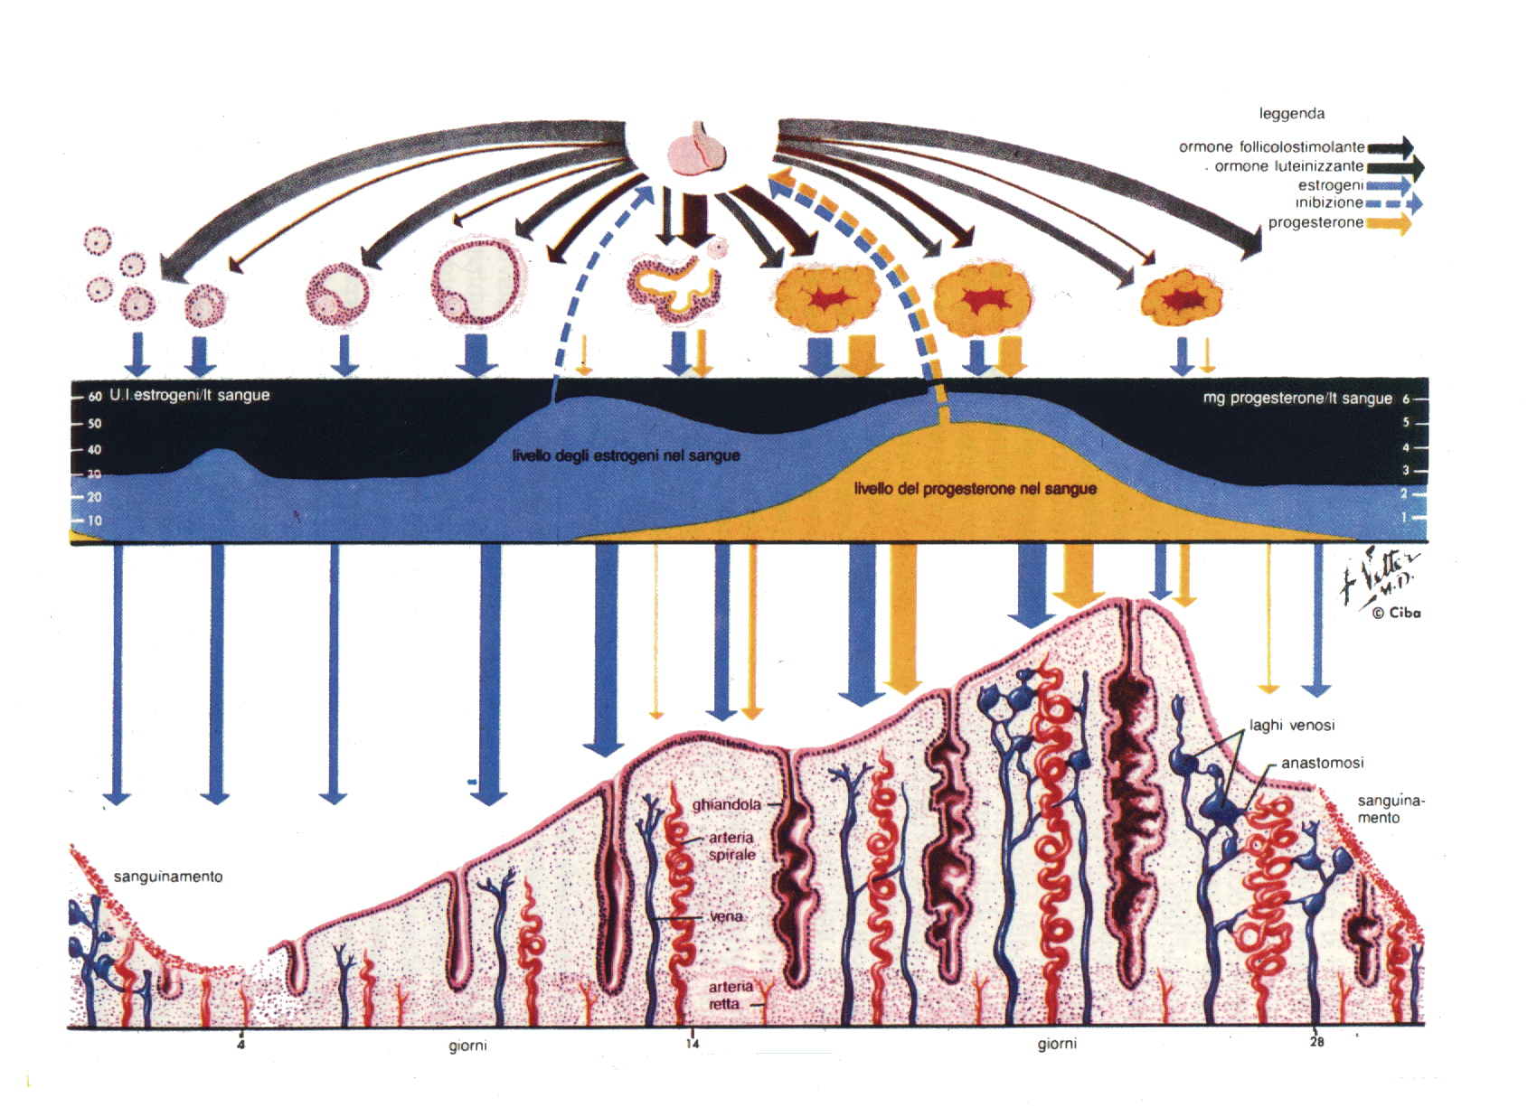
Effetto degli steroidi sessuali sull’endometrio

Slide 49
Attuazione delle diverse fasi è regolata anche dalla produzione di
ORMONI NON STEROIDEI
GnRH (fattore di rilascio delle gonadotropine)
LH (ormone luteinizzante)
FSH (ormone follicolostimolante)
hCG (gonadotropina corionica)
inibina
attivina
relaxina
prolattina
ossitocina

Slide 50
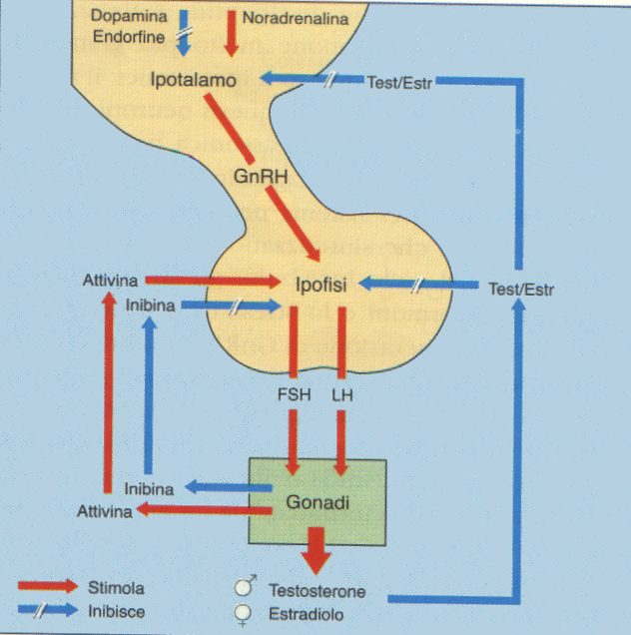
Regolazione ormonale a retroazione- Feedback
Le CELLULE NERVOSE IPOTALAMICHE liberano FATTORI DI RILASCIO (peptidici) che diffondono nella porzione anteriore della ghiandola pituitaria o adenoipofisi.
L’Adenoipofisi rilascia l’ORMONE FOLLICOLO STIMOLANTE (FSH) grazie al quale il follicolo aumenta di dimensione secernendo ESTROGENI
Gli ESTROGENI agiscono sull’ipotalamo per ridurre le secrezioni dei fattori di rilascio e sull’adenoipofisi direttamente per INIBIRE LA LIBERAZIONE DI FSH
FEEDBACK NEGATIVO
La secrezione ipofisaria di FSH DIMINUISCE e viene SECRETO l’ ORMONE LUTEIZZANTE o LH il quale conduce al completamento e maturazione e al rilascio dell’uovo, trasformando il follicolo in un organo endocrino secernente il PROGESTERONE, detto Corpo luteo

Slide 51
Regolazione ormonale a retroazione- Feedback
Il PROGESTERONE induce un ulteriore accrescimento dell’endometrio
NEL CORSO DELLA GRAVIDANZA si ha un meccanismo a feedback positivo che mantiene elevato il livello di progesterone, mantenendo inalterata e altamente vascolarizzata la parete dell’utero
IN ASSENZA DI GRAVIDANZA il corpo luteo degenera, gli estrogeni ed il progesterone circolanti diminuiscono conducendo alla degenerazione dell’endometrio e all’instaurarsi della mestruazione
Il livello di progesterone alto è mantenuto dala secrezione da parte dell’embrione della GONADOTROPINA CORIONICA (HCG) che si attua dalle fasi iniziali dell’impianto nell’utero

Slide 52

Meccanismo azione pillola contraccettiva
Inibisce il sistema ipotalamo-ipofisario
Altera la composizione del muco cervicale
Altera il normale susseguirsi delle modificazioni dell'endometrio uterino per cui l’embrione non riuscirebbe ad annidarsi nell’utero
Modifica la motilità delle tube di Falloppio ed impedisce il passaggio degli spermatozoi
QUESTE DUE ULTIME MODALITA’ FANNO INSERIRE LA PILLOLA ESTROPROGESTINICA NEI MECCANISMI ABORTIVI

Slide 53
APPLICAZIONI
Controllo delle nascite
Problemi endocrini e ginecologici:
irregolarità mestruali,
amenorrea primaria e secondaria,
sindrome dell'ovaio policistico,
sindrome premestruale e mestruale dolorosa
ATTENZIONE!
VERIFICARE l'efficacia nonché l'innocuità periodicamente con l'esecuzione di alcuni esami del sangue e anche strumentali:
funzionalità epatica
prove di coagulazione,
emocromo,
glicemia,
quadro lipidico,
esame urine,
controllo del peso e della pressione arteriosa
controllo delle funzioni cardiocircolatorie nelle donne più mature.

Slide 54
LA PILLOLA OGGI
MINIPILLOLA (pop)
PILLOLA COMBINATA
Bassissimo contenuto di estrogeni
Concentrazione variabile di estrogeni e progestinici
LA PILLOLA DEL GIORNO DOPO
LA PILLOLA DEL MESE DOPO
IL CEROTTO TRANSDERMICO

Slide 55
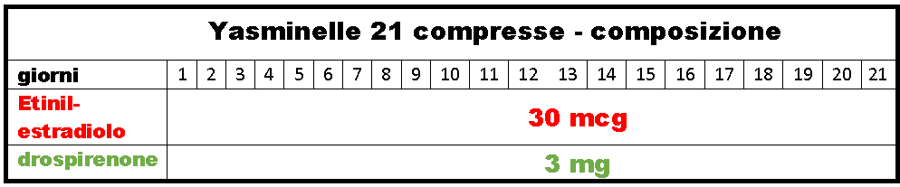
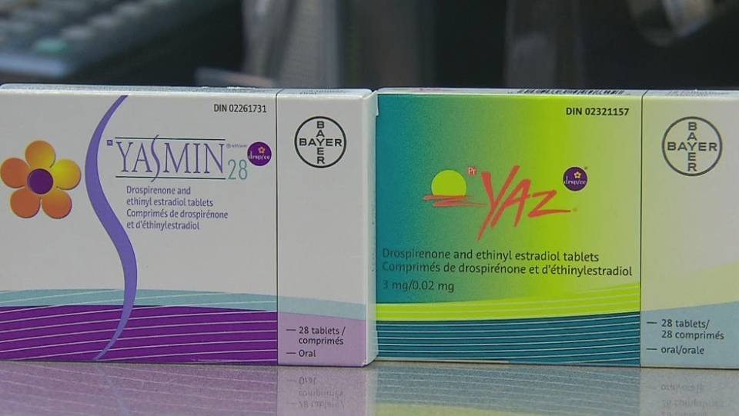
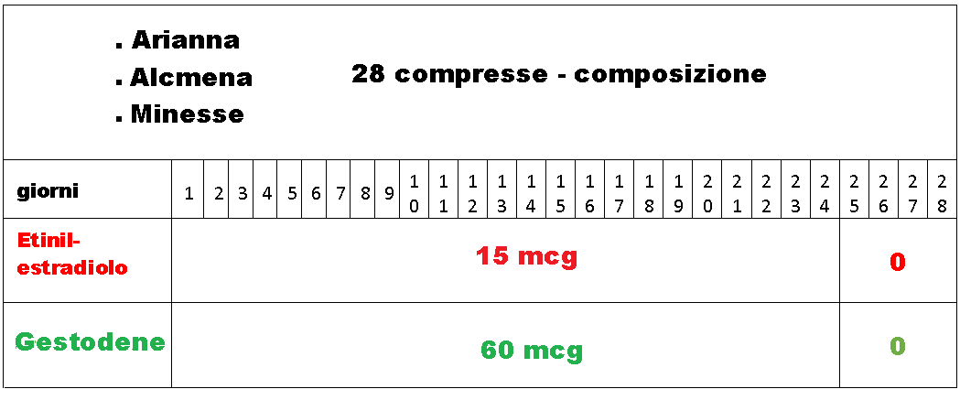
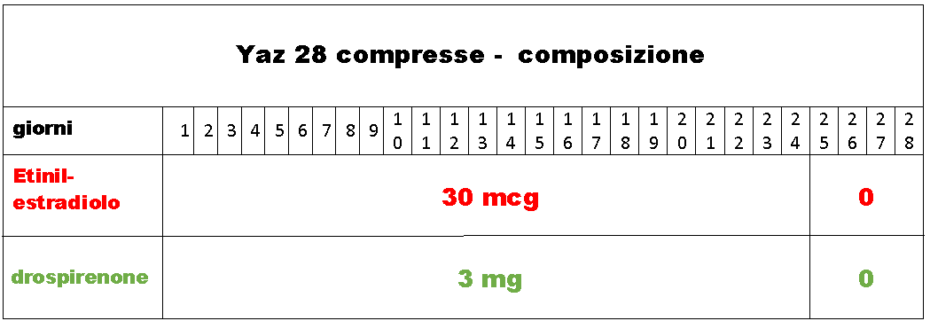
PILLOLA COMBINATA MONOFASICA

Slide 56
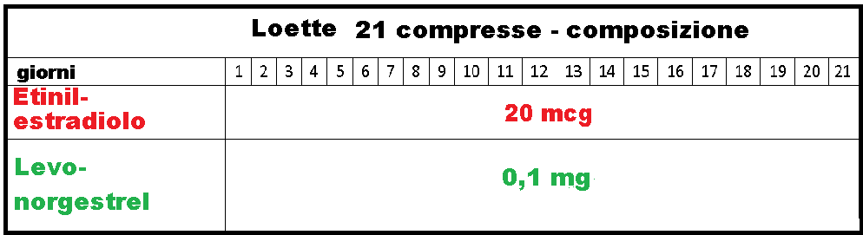
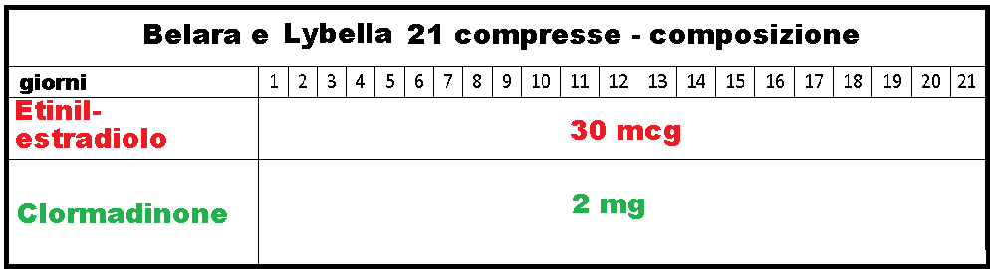
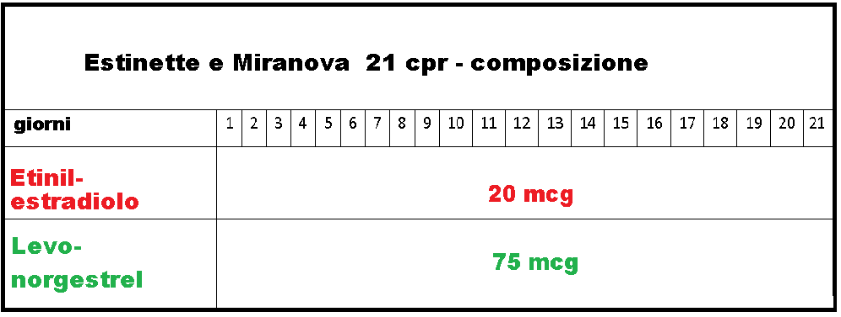
PILLOLA COMBINATA MONOFASICA
Costituita da estrogeni e progestinici in associazione e in dosaggi fissi per 21, 22 o 24 gg con intervalli rispettivamente di 7,6 e 4 giorni fra una confezione e l’altra.
Alcune specialità per semplificare, presentano blister di 28 cpr ma le ultime 4 pillole sono placebo; ovviamente non richiedono intervalli fra una confezione e l’altra (Alcmena 28 cpr, Arianna 28 cpr, Minesse 28 cpr, Yaz 28 cpr, Yasminelle 21 cpr, Estinette 21 cpr, Diane 21 cpr, Lybella 21 cpr, Miranova 21 cpr, Harmonet 21 cpr, Loette 21 cpr).

Slide 57
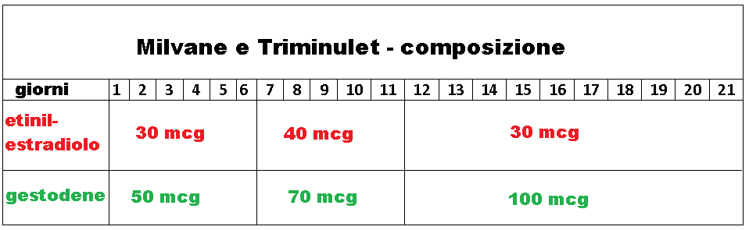
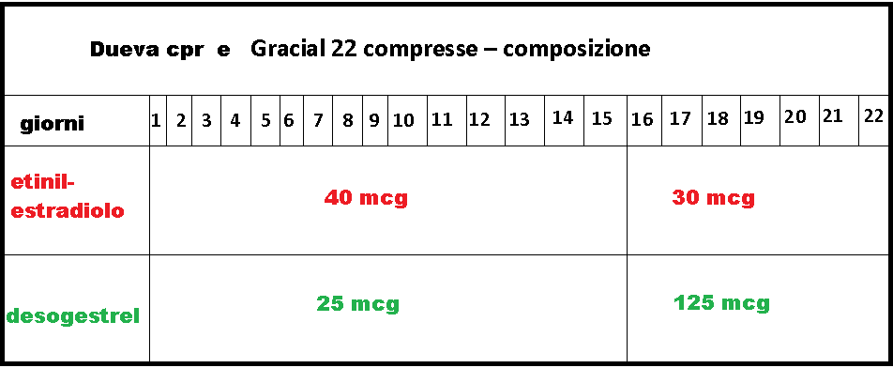
PILLOLA COMBINATA SEQUENZIALE
Associazione di un estrogeno (es. Etinilestradiolo) + progestinico in dosaggi che cercano di mimare le variazioni sieriche del ciclo naturale.
La sequenziale in genere ha dosaggi più bassi rispetto alla monofasica ma l’efficacia e gli effetti collaterali sono più o meno simili.
POCO USATA come anticoncezionale vero e proprio in quanto non inibisce l’ovulazione regolarmente e determina a carico dell’endometrio fasi successive assai vicine a quelle fisiologiche. Ha un impiego nella terapia climaterica e nella regolazione di flussi mestruali come terapia sostitutiva.

Slide 58

CONTROINDICAZIONI PILLOLA
La Pillola è controindicata per donne con una storia personale o familiare di:
Angina pectoris
Coaguli di sangue
Noduli al seno o malattie fibrocistiche dei seno
Cancro, riconosciuto o sospettato, del seno o degli organi di riproduzione
Fumo
Depressione
Diabete
Epilessia
Tumori fibrosi dell'utero
Malattie alla vescica o calcoli biliari
Malattie al cuore o ai reni
Pressione sanguigna alta
Colesterolo o trigliceridi alti
Tumori al fegato
Emicranie o mal di testa ricorrenti
Sclerosi multipla
Obesità
Malattie pericolose in gravidanza, come ittero, herpes,
Gravidanza riconosciuta o sospetta
Epatite ricorrente o attiva
Perdite vaginali inconsuete
Vene varicose (grandi, gonfie o molli)
Cicli mestruali molto irregolari
Donne che stanno allattando

Slide 59
CONTROINDICAZIONI PILLOLA
Effetti Collaterali Gravi della Pillola:
Disturbi del metabolismo sangue-zucchero
(diabete o l'ipoglicemia)
Possibilità di ictus (aumenta con l'età e la durata dell'uso della pillola)
Ipertensione
Maggior rischio di coaguli di sangue
Maggior rischio di calcoli alle vie urinarie
Maggior rischio di tumori al fegato (con l'aumento della durata dell'uso della pillola)
Osteoporosi
Cancro dell'endometrio, utero, ovaie, fegato e polmoni
Aumento gravidanze extrauterine
Forti probabilità di un più rapido sviluppo di tumori preesistenti e progressione verso il cancro di cellule anomale
Aumento da tre a sei volte dì rischio di infarto (a seconda dell'età).
Melanomi

Slide 60
CONTROINDICAZIONI PILLOLA
Effetti collaterali considerati “lievi”
Emorragie improvvise
Diminuita funzionalità dei sistema immunitario
Disturbi del fegato
Problemi agli occhi, vista doppia, infiammazione
Crescita di peli in faccia e sul corpo
Ritenzione di liquidi e gonfiori
Perdita di capelli
Febbre da fieno, asma, prurito
Perdita della libido
Emicranie
Nausea
Disordini psicologici ed emotivi, depressione, cambiamento di umore
Secrezioni dal seno
Aumento di peso
Infezione sistematica da Candida
Infezione dell'apparato urinario
Perdite vaginali, compresa una maggiore tendenza alle infiammazioni
Vene varicose

Slide 61
Rischi ed effetti indesiderati?
Sono stati descritti effetti indesiderati dei COC (come aumento di peso e ritenzione di liquidi, nausea, dolenzia mammaria, mal di testa ecc.). Gli studi sulla reale incidenza di questi effetti indesiderati sono limitati, soprattutto nelle donne che assumono contraccettivi di moderna concezione. Per quanto attiene il peso corporeo, recenti revisioni scientifiche non hanno evidenziato un significativo aumento con l’uso di contraccettivi ormonali.
Gli studi sul rapporto fra utilizzo di COC e rischio di tumori hanno evidenziato sia incrementi di rischio sia effetti protettivi. Potrebbe esserci un aumento del rischio di cancro della cervice uterina (che aumenterebbe con la durata d’uso oltre i 10 anni) ed è pertanto raccomandata l’esecuzione del PAP test dopo l’inizio dei rapporti sessuali, dai 25 anni in poi con le cadenze previste dagli screening regionali.
I risultati degli studi sul COC e carcinoma della mammella sono più controversi: l’eventuale incremento di rischio è verosimilmente molto piccolo e si annulla dopo 10 anni dall’interruzione. L’uso di COC ha un dimostrato effetto protettivo nei confronti del rischio di cancro dell’endometrio e dell’ovaio, che risulta quasi dimezzato con il loro uso e la cui riduzione permane per molti anni dopo l’interruzione della contraccezione.

Slide 62
I tassi di incidenza e di mortalità per tutte le malattie cardiocerebrovascolari - ictus, infarto del miocardio (IMA), tromboembolismo (TromboEmbolia Venosa-TEV o Trombosi Venosa Profonda-TVP) - in donne di età riproduttiva sono molto bassi. Qualsiasi incidenza o mortalità aggiuntiva per malattia cardiovascolare, attribuibile a contraccettivi orali, è molto piccola se le utilizzatrici non fumano e non hanno altri fattori di rischio cardiovascolare. L’aumento del rischio d’infarto del miocardio acuto (IMA) con l’uso di contraccettivi ormonali è verosimilmente modesto nelle non fumatrici, mentre aumenta nelle donne che fumano. Anche l’aumento del rischio assoluto di ictus associato all’uso di COC è probabilmente molto basso; i COC sono considerati fra i fattori che probabilmente aumentano il rischio di ictus, ma che al momento non appaiono completamente documentati. L’assunzione di contraccettivi ormonali si associa ad un aumento del rischio di trombosi venosa profonda, che nelle donne in età fertile (15-44 anni) che non li assumono è di 5 episodi su 100.000 donne/anno, mentre per le donne che assumono contraccettivi ormonali di 2° e 3° generazione è rispettivamente di 15 episodi su 100.000 donne/anno e di 25 episodi su 100.000 donne/anno. Il rischio è aumentato nelle donne con predisposizione alla ipercoagulabilità del sangue (diatesi trombofilica).

Slide 63
2.02.2016: Uno studio legale di Treviso ha querelato la Bayer, produttrice di Yasmin, Yaz e Yasminelle, sostenendo che queste pillole, tutte tre contenenti il drospirenone, avrebbero causato diversi casi di tromboembolia venosa nelle donne che le usavano.
18.01.2016: 100 donne iscritte all’associazione Salute e Diritto che hanno denunciato presso la Procura di Torino l’azienda farmaceutica Bayer per lo stesso motivo.
L’accusa: Queste pillole anticoncezionali sono cosiddette combinate perché all’azione dell’ormone estrogeno, l’etinilestradiolo, associano quello di un ormone progestinico. Ed è proprio il drospirenone, utilizzato per esempio in Yasmin e Yaz, a trovarsi sul banco degli imputati.
Negli Stati Uniti la Bayer ha già transato 651 cause avviate da donne vittime di episodi tromboembolici arrivando a pagare in tutto circa 142 milioni di dollari in rimborsi.

Slide 64
Il caso della Francia. In effetti l’accusa non è nuova. La prima a sollevare l’allarme su questi anticoncezionali era stata quasi tre anni fa l’Agenzia nazionale per la sicurezza dei medicinali francese chiedendo l’intervento dell’EMA.
Il parere dell’EMA. Intervenuta su sollecitazione della Francia, l’Ema nel parere dell’ottobre 2013 ha confermato il rapporto positivo beneﬁci/rischi (il prerequisito per tenere in commercio un farmaco) di queste pillole: in pratica per l’agenzia europea i benefici dei contraccettivi orali superano di gran lunga il rischio di effetti indesiderati gravi nella maggior parte delle donne. Nello stesso tempo, però, l’Ema ha riconosciuto una maggiore probabilità, quasi il doppio (si passa da 2 a 4 casi ogni 10.000 pazienti), di restare vittima di tromboembolia nelle donne che assumono le pillole di terza e quarta generazione rispetto a quelle che utilizzano le pillole a base di levonorgestrel.

Slide 65
Gestodene, desogestrel, drospirenone, dienogest, chlormadinone – sono ormoni progestinici più potenti con minor azione androgenica e minori effetti sul metabolismo delle lipoproteine che, in combinazione con l’elemento estrogeno, caratterizzano le pillole di terza e quarta generazione e sono stati sottoposti ad indagine della Commissione di farmacovigilanza dell’Agenzia europea del farmaco (PRAC) insieme ad altri ormoni progestinici che compongono cerotti (norelgestromin) e anello vaginale (etonogestrel).
ESITO:
Il messaggio è chiaro: “Il rischio di trombosi venosa associato ai contracettivi può essere ridotto con la scelta di una pillola che contenga la dose di estrogeni più bassa possibile e un progestinico come il levonorgestrel”.

Slide 66
CONTROINDICATI (ASSOLUTO)
• allattamento al seno meno 6 di settimane dopo il parto
• fumo più di 15 sigarette più di 35 anni di età
• obesità: BMI1 maggiore o uguale a 40 • cardiopatia ischemica
• ictus cerebrale
• valvulopatia cardiaca complicata (ipertensione polmonare, fibrillazione atriale, pregressa endocardite batterica subacuta)
• pa (pressione arteriosa) ≥ 160/95 mm hg
• ipertensione con danno vascolare
• trombosi venosa profonda / embolia polmonare pregressa o in atto
• interventi di chirurgia maggiore con immobilizzazione prolungata
• emicrania con sintomi neurologici focali
• diabete con complicazioni vascolari o di durata > 20 anni
• carcinoma mammario in atto
• cirrosi scompensata
• epatiti virali in atto
• tumori epatici benigni e maligni

Slide 67
PILLOLA E STERILITA’
Si ha il blocco del ciclo riproduttivo femminile
In realtà non si hanno mestruazioni, ma PERDITE DA PRIVAZIONE perché gli ormoni non vengono presi per sette giorni del ciclo
Conseguenza
Può arrivare segnalazione al cervello di cancellare l’ovulazione: si consiglia l’interruzione ciclica della pillola
Danneggiamento ovaie
PILLOLA E MALATTIE SESSUALMENTE TRASMESSE
La pillola non è in grado di fare effetto barriera e proteggere da alcune malattie

Slide 68
INTERAZIONE PILLOLA CONTRACCETTIVA CON ALCUNI FARMACI
Antidepressivi triciglici
Possibile tossicità dell'antidepressivo.
Fans (analgesici, antinfiammatori)
Non è descritta interferenza.
Caffeina
Possibile tossicità per ridotto metabolismo (in caso di alte dosi e uso prolungato).
Benzodiazepine (ansiolitici)
Possibile tossicità per ridotto metabolismo, non riduzione dell'effetto contraccettivo.
Tetracicline (antibiotici)
Ridotto effetto contraccettivo, usare un metodo di barriera.
penicilline (antibiotici)
Ridotto effetto contraccettivo, usare un metodo di barriera.
Lassativi
Possibile ridotto assorbimento, considerare l'uso di un metodo di barriera.
Metildopa (antipertensivo)
Ridotto effetto antipertensivo
Narcotici (morfino-simili)
Possibile ridotto effetto della morfina
Teofillina (broncodilatatore)
Ridotto metabolismo della Teofillina
Retinoidi (antiacne)
Segnalate gravidanze indesiderate. Usare metodo di barriera. Farmaci dannosi in gravidanza.
Vitamina C
Aumenta l'effetto contraccettivo, possibile tossicità assumendo 1 grammo al giorno.

Slide 69
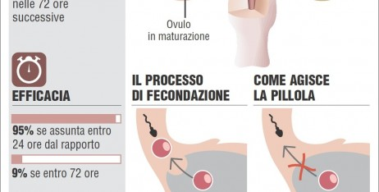
PILLOLA DEL GIORNO DOPO
Levonorgestrel: progestinico
Meccanismo d’azione
Ha 2 meccanismi d’azione, in base al momento del ciclo in cui viene assunta (ideale prima dell’ovulazione, perché se il rapporto ha avuto luogo ad ovulazione già avvenuta la pillola non funziona perchè non può impedire l'impianto dell'ovulo fecondato)
Meccanismo principale è l’alterazione della parete interna dell’utero (endometrio), che diventa così incapace di ospitare un eventuale embrione.
Si tratta quindi di un aborto di tipo chimico, in uno stadio molto precoce.
Meccanismo secondario è il blocco dell’ovulazione, ma solo se l’assunzione del farmaco è avvenuta nei giorni precedenti l’ovulazione.

Slide 70
RU-486 o PILLOLA DEL MESE DOPO
(mifepristone)
Causa un aborto di tipo chimico ed è efficace nelle prime settimane della gravidanza, non nei primi giorni come la pillola del giorno dopo.
Meccanismo d’azione
Antagonista del progesterone SI LEGA AI SUOI RECETTORI
Produce distacco dell’embrione e cessazione di produzione di hCG
Il corpo luteo cessa la sua produzione di progesterone.
Le contrazioni uterine non sono più inibite e l’embrione viene espulso
NON E’ IN VENDITA IN ITALIA

Slide 71
CEROTTO TRANSDERMICO
I principi attivi presenti nella formulazione sono ormoni, un estrogeno (etinilestradiolo) e un progestinico (norelgestromin)
Queste sostanze sono liberate dalla matrice del cerotto e passano attraverso la pelle fino a raggiungere il sangue.
Meccanismo d’azione
Medesimo dei contraccettivi orali tradizionali:
il blocco dell’ovulazione e la contemporanea alterazione dell’ambiente vaginale e uterino che viene reso inadatto alla fecondazione
VANTAGGI
SVANTAGGI
Efficaci quanto la pillola
Applicazione settimanale
Efficace anche in episodi di malassorbimento
Servizio “Ricorda”
Efficacia ridotta in donne con peso corporeo superiore ai 90 kg
Efficacia ridotta se applicato su zone ricche di adipe
Facile distacco
Visibilità specie d’estate
Irritazioni
Smaltimento in appositi contenitori
NON PUO’ ESSERE APPLICATO A CHI NON PUO’ USARE LA PILLOLA

Slide 72
DISPOSITIVO CONTRACCETIVO
Anello vaginale: dispositivo a lento rilascio ormonale per la prevenzione di gravidanze indesiderte. Contiene : 11.7 mg di etonogestrel (ormone progestinico) e 2.7 mg di etinilestradiolo (ormone estrogenico)
Meccanismo d’azione
Medesimo dei contraccettivi orali tradizionali:
il blocco dell’ovulazione e la contemporanea alterazione dell’ambiente vaginale e uterino che viene reso inadatto alla fecondazione.
L'anello rilascia, giornalmente, 0.015 mg di etinilestradiolo e 0.12 mg di etonogestrel: assicura un effetto anticoncezionale straordinario, con pochi effetti collaterali
VANTAGGI
SVANTAGGI
Efficace quanto la pillola
Applicazione in vagina mensile (3 week poi togliere)
Efficace anche in episodi di malassorbimento
E’ impercettibile
il dispositivo potrebbe uscire spontaneamente
possibilità d'infezioni batteriche
prurito genitale, ansia, sensazione di vertigine, diarrea, vomito, astenia, dolore alla schiena
dispareunia, lesioni vaginali, vaginiti e cisti
acne, modulazione dell'umore, irritabilità, diminuzione del desiderio sessuale, dolore addominale, tensione mammaria, leucorrea, dismenorrea
NON PUO’ ESSERE APPLICATO A CHI NON PUO’ USARE LA PILLOLA

Slide 73
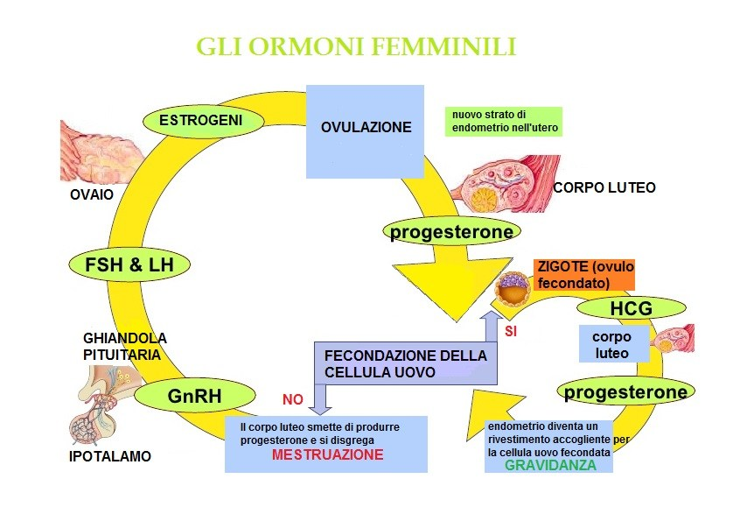

Slide 74
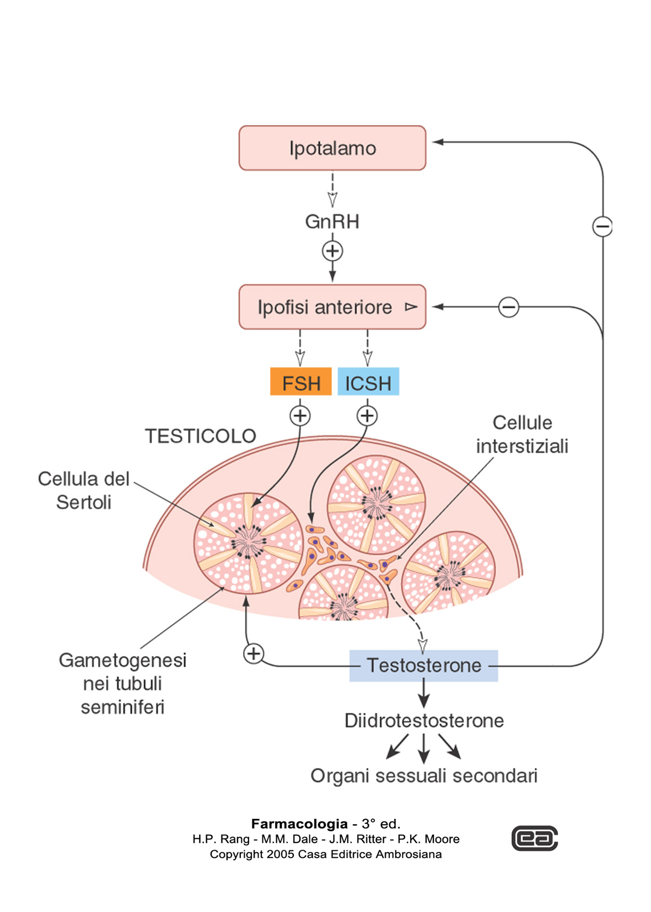
spermatogenesi
steroidogenesi

Slide 75
L'inizio della pubertà determina nella femmina la secrezione ciclica di gonadotropine ipofisarie che stabilisce il normale ciclo mestruale, mentre nei maschi la pubertà è evidenziata dalla secrezione continua, non ciclica di gonadotropine .
1. F U N Z I ON I T E S T I C O L A R I
La spermatogenesi, inizia alla pubertà e continua per quasi tutta la vita.
Gli SPERMATOGONI sono le cellule germinali primitive maschili e sono localizzate presso la membrana basale dei tubuli seminiferi. Dopo la nascita gli spermatogoni sono dominanti sino alla pubertà quando inizia l'attività: proliferativa .
Vi sono due tipi di spermatogoni, il tipo A che darà origine ad altri spermatogoni ed il tipo B da cui deriveranno gli spermatozoi.
Il tipo B si sviluppa in SPERMATOCITA PRIMARIO che va incontro a divisione meiotica per diventare SPERMATOCITA SECONDARIO. La meiosi può essere lo stadio maggiormente sensibile agli insulti chimici.
Gli spermatociti secondari danno origine agli SPERMATIDI che completano il loro sviluppo andando incontro ad un periodo di trasformazione (SPERMIOGENESI) che comporta una estesa riorganizzazione nucleare e citoplasmatica e dando origine agli SPERMATOZOI. .
Il processo di formazione degli spermatozoi richiede circa 60 giorni.
Le CELLULE DEL SERTOLI le cui giunzioni formano la barriera ematotesticolare, producono estradiolo ed estrone in risposta alla stimolazione dell'FSH e sono essenziali per una normale spermatogenesi.

Slide 76
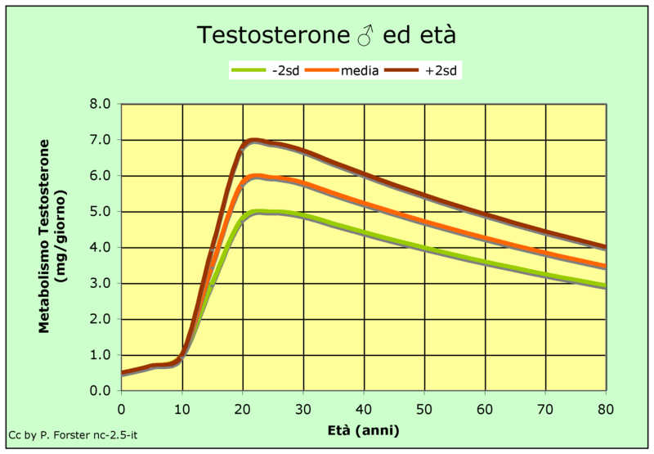
Molti prodotti chimici (dibromocloropropano), (tetraidrocannabinolo che, agisce su molti siti fra cui le cellule del Sertoli) influenzano la spermatogenesi agendo indirettamente su queste cellule, piuttosto che direttamente su quelle germinali. .
.
Le CELLULE INTERSTIZIALI o CELLULE DEL LEYDIG sono il sito primario della sintesi del testosterone che viene stimolata dall'ormone ICSH. Gli androgeni sono essenziali alla spermatogenesi ed alla maturazione dello spermatozoo nel suo attraversamento epididimale oltre alla crescita degli organi sessuali accessori, alla mascolinizzazione somatica, al comportamento maschile ed ai vari processi metabolici. .

Slide 77
2. F U N Z I O N E O V A R I C A : Alla nascita in ogni ovaio umano sono presenti tra 300.000 e 400.000 follicoli. Dopo la nascita molti di questi degenerano in maniera naturale; ovviamente dei prodotti che danneggiano gli oociti accelereranno questo processo di svuotamento e possono portare a ridotta fecondità nella donna. Alla pubertà rimane circa la metà degli oociti presenti alla nascita. Al 30° anno di età gli oociti sono ridotti a circa 25.000. Durante il periodo di vita riproduttiva circa 400 follicoli primari diventeranno una cellula uovo matura. .
Gli oociti primari vanno incontro a due divisioni che danno luogo a 4 cellule contenenti la metà del numero dei cromosomi. La prima divisione meiotica avviene subito prima dell’ovulazione. .
Le fecondazione richiede non solo una adeguata funzionalità della cellula uovo e dello spermatozoo, ma anche una efficace emissione di sperma.

Slide 78
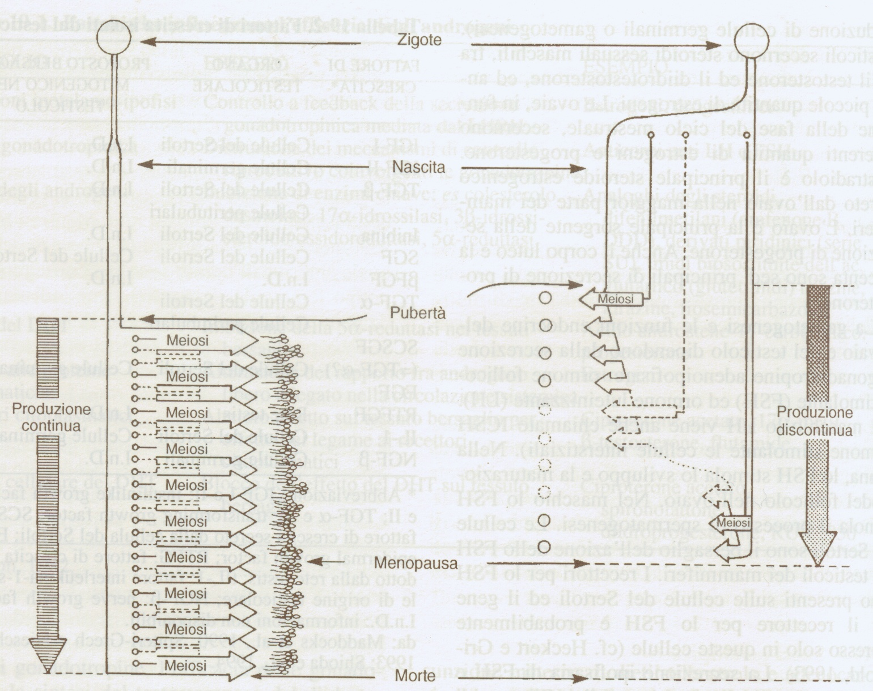
CRONOLOGIA DELLA GAMETOGENESI
Maschio
Femmina

Slide 79
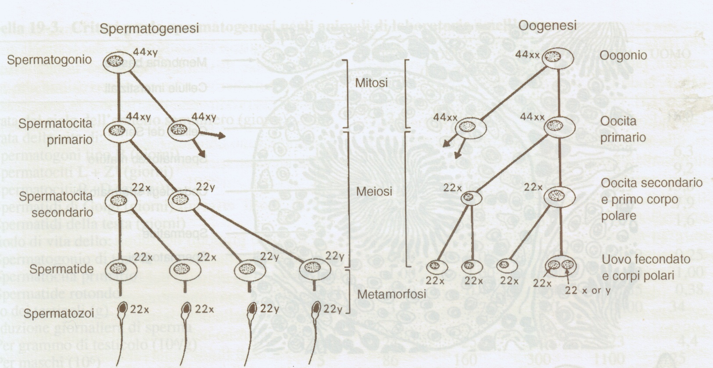
MODALITA’ DELLA GAMETOGENESI

Slide 80
TOSSICOLOGIA RIPRODUTTIVA MASCHILE
Il SISTEMA RIPRODUTTIVO maschile è vulnerabile
  durante lo sviluppo fetale delle gonadi
  durante il periodo prepubere
  durante il periodo spermatogenetico (fino alla vecchiaia)
I MECCANISMI di tossicità possono riguardare:
  Alterazioni geniche e/o cromosomiche delle cellule
  germinali
  Azioni citotossiche sulla spermatogenesi
  Effetti sul comportamento sessuale
BERSAGLI di tossicità possono essere:
  Cellule germinali (spermatozoi e/o precursori)
  Cellule del Leydig o del Sertoli
  Il sistema neuro/endocrino
  Combinazioni dei precedenti

Slide 81
Alterazioni della fertilità maschile
• I farmaci possono indurre i seguenti danni al sistema riproduttivo maschile:
Impedimento alla formazione degli spermatozoi (etanolo, metalli pesanti, agenti citotossici)
Danno alla loro capacità fertilizzante (antiandrogeni, sulfasalazina, agenti citotossici)
Anomalie nella discendenza (agenti citotossici)

Slide 82
TOSSICOLOGIA RIPRODUTTIVA FEMMINILE
Il SISTEMA RIPRODUTTIVO femminile è vulnerabile
  durante lo sviluppo del follicolo
  durante l’ovulazione
  durante la fecondazione, il trasporto e l’impianto
  durante lo sviluppo embriofetale
  durante il parto
Come nel maschio, i MECCANISMI di tossicità possono
riguardare:
  Alterazioni geniche e/o cromosomiche delle cellule
  germinali
  Azioni citotossiche sulla ovogenesi
  Effetti sul comportamento sessuale

Slide 83
Alterazioni della fertilità femminile
+
Nella donna, dalla pubertà alla menopausa, maturano circa 400 oociti. Durante il ciclo ovarico mensile nell’ovaia matura una sola cellula uovo in ogni follicolo primario.
  Durante la maturazione dell’oocita, poco prima dell’ovulazione avviene il dimezzamento del corredo cromosomico.
      Agenti genotossici possono danneggiare il DNA degli oociti durante la meiosi e alterare la fertilità.
        Danni di questo tipo portano a morte dell’embrione nella prima fase della gravidanza.

Slide 84
N a t u r a e s e d e d e g l i e f f e t t i t o s s i c i
Interferenza di sostanze tossiche:
indirettamente con meccanismi endocrini o nervosi
 a livello di gonadi
 a livello ipotalamo-ipofisario
direttamente sul sistema riproduttivo per azione
 sulle gonadi
 sulle cellule germinali

Slide 85
Azioni su sistema nervoso centrale e vegetativo
Farmaci capaci di modificare contenuto o azioni di monoamine cerebrali interferenza con rilascio ormonale
۞ Neurolettici
agiscono su ormoni regolatori ipotalamici
⇨ azione stimolante della clorpromazina su secrezione di prolattina
⇨ inibizione produzione ormone accrescimento
⇨ inibizione produzione gonadotropine
[in animali:blocco ovulazione, blocco ciclo estrale ⇨ infecondità
diminuzione peso testicoli ⇨ inibizione eiaculazione
Azioni presenti anche in neurolettici recenti
۞ Benzodiazepine:
irregolarità ciclo mestruale sino ad anovulazione

Slide 86
۞ Oppiacei
Azione su ipotalamo:
inibizione ormone liberatore gonadotropina (GnRH); inibizione ormone liberatore corticotropina [CRH]
⇨ riduzione concentrazioni circolanti di LH, di FSH e di ACTH
⇨ minori concentrazioni plasmatiche di testosterone e cortisolo.
۞ Antiipertensivi
Bloccanti Adrenergici ⇨ impotenza (per interferenza a carico del SNC e SNV):
Es: alfa-metildopa ⇨ alfa-metilnoradrenalina dà riduzione libido e iperprolattinemia
Diuretici Tiazidi ⇨ impotenza (meccanismo non noto, sembra imputabile a deplezione di zinco e fluidi)
۞ Antidepressivi
(triciclici, anti-MAO e SSRI) ⇨ impotenza

Slide 87
Compromissione capacità replicativa su base ormonale
§ Androgeni
nelle donne [carcinoma mammario]
  virilizzazione
  soppressione produzione gonadotropine ed irregolarità mestruali.
nell'uomo normale
  infertilità per inibizione secrezione gonadotropina
  infertilità per conversione androgeni in estrogeni.
(nb: 25mg/die di testosterone propionato per 6 week → diminuizione spermatogenesi, per blocco ipofisario; idem per steroidi anabolizzanti) → → → → →
conseguenti fenomeni di femminilizzazione (ginecomastia) per maggior conversione nei tessuti periferici (muscolo e adipe) ad estrogeni (aromatizzazione)..
§ Antiandrogeni (ciproterone acetato, Diane o Androcur, cancro prostata)
nell'uomo diminuzione della libido, ginecomastia, infertilità
nelle donne blocco secrezione gonadotropine

Slide 88
AROMATASI e Testosterone
Nell'uomo una piccolissima parte di testosterone viene convertita in estrogeni, gli ormoni sessuali femminili per eccellenza. Tale conversione avviene ad opera di un enzima chiamato aromatasi localizzato principalmente nel tessuto adiposo ma presente anche in gonadi, fegato, muscoli e a livello del sistema nervoso centrale.
Nel caso vi sia un eccesso di testosterone libero il corpo ha la capacità di neutralizzarlo trasformandolo in estradiolo (ormone tipicamente femminile) tramite una reazione di aromatizzazione che avviene soprattutto a livello del tessuto adiposo e del sistema nervoso centrale.
L'estradiolo funziona a sua volta da inibitore della produzione di testosterone (come fa anche quest’ultimo) riducendo la secrezione ipotalamica di GnRH (ormone di rilascio delle gonadotropine, LH e FSH). Tale ormone riduce la quota di LH prodotto e di conseguenza anche la sintesi di testosterone nei testicoli.

Slide 89
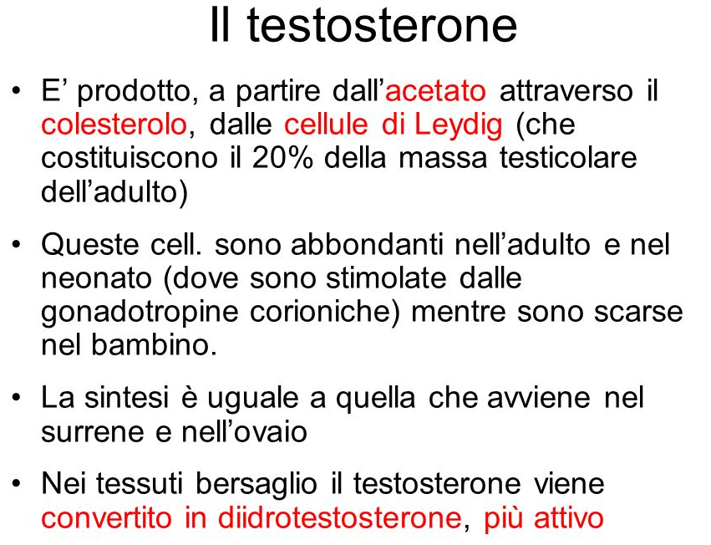
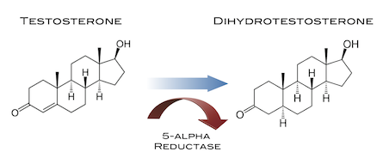
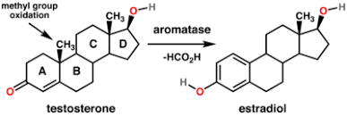

Slide 90
§ Antiestrogeni
Antagonisti competitivi di recettori per estrogeni:
  Tamoxifene (a livello periferico),
  Clomifene (a livello ipofisi → aumento di secrezioni gonadotropine x blocco controllo a feedback negativo: → stimolazione di gametogenesi e steroidogenesi: aumento ovulazione e possibile cisti ovariche)
Inibitori sintesi di estrogeni
(inibitori dell'aromatasi: Aminoglutetimide, in donne in post-menopausa per carcinoma mammario: qui si ha surrenectomia farmacologica: viene inibita la conversione di estrogeni dai precursori ) → mascolinizzazione

Slide 91
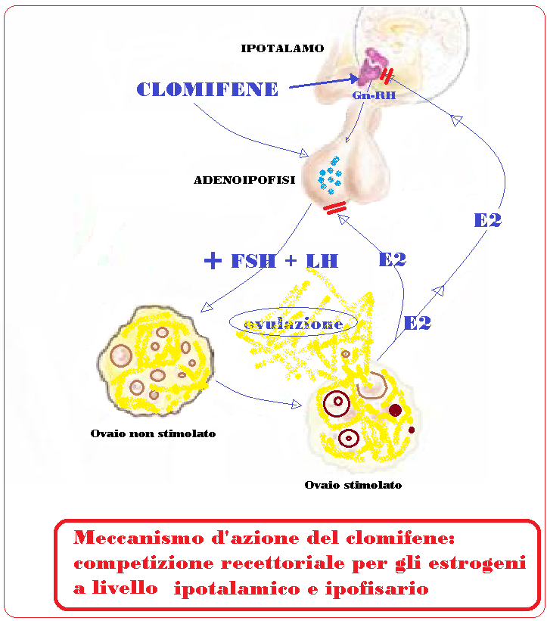

Slide 92
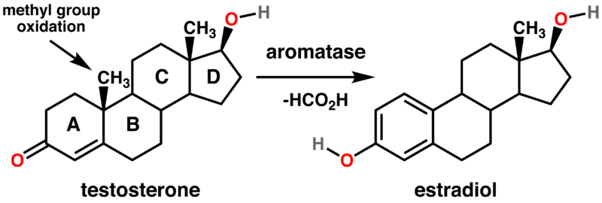
Aminoglutetimide
La produzione di estrogeni nelle donne in postmenopausa è da ascrivere quasi completamente all'azione delle aromatasi periferiche (cioè non ovariche).
Un ruolo determinante è svolto in questo senso dalle aromatasi del grasso sottocutaneo: esiste infatti una relazione diretta tra body-mass index e livelli ematici di estrogeni in donne in postmenopausa.
La maggior parte dei carcinomi mammari esprimono un'attività aromatasica intratumorale. Tale attività condiziona fortemente i livelli intratumorali di estrogeni (giustificando una concentrazione di estradiolo, all'interno del tessuto tumorale, superiore talora di 10 volte ai valori plasmatici).
Gli inibitori dell'aromatasi inibiscono o inattivano l'enzima aromatasi, determinando conseguentemente una soppressione totale della sintesi di estrogeni, in particolare nelle donne in postmenopausa.

Slide 93
Agenti ad effetti opposti ad estrogeni (progestinici ed androgeni)
- Spironolattone (ginecomastia, riduzione libido e disfunzione erettile, usi: diuretico risparmiatore di K, contro calvizie)
- Cimetidina (attività anti-androgenica) (usi: antagonista degli H2, per ulcera, inibisce il legame del testosterone con suo recettore → perdita libido, aumento prolattina (ginecomastia) x inibizione dell’ idrossilazione dell’estradiolo, inibitore del CP450)
- Tabacco – Nicotina (diminuizione libido: disfunzione erettile: 2-3 volte che non fumatori. Per effetti sull’endotelio vasale e sui nervi periferici
§ Alcool etilico
Ingestione cronica di alcool: impotenza, sterilità atrofia testicolare e ginecomastia x induzione enzimatica (aumento della velocità di inattivazione del testosterone)

Slide 94
TOSSICITA' A CARICO DELLE GONADI
Necessario raggiungimento concentrazione sufficiente a livello organi bersaglio:
Tossicità influenzata dalla barriera emato-testicolare
Gonadi contengono sistemi enzimatici di attivazione e di detossificazione
Efficace sistema di riparazione del DNA in spermatogoni premeiotici
1. Presenza di barriere
  Non sembra esserci barriera ovarica specializzata
  Presenza di barriera emato-testicolare
  Penetrazione di sostanze in tubuli seminiferi legata a:
  peso molecolare
  grado ionizzazione - quindi liposolubilità
  Molti composti danneggiano spermatogenesi atrofia testicolare:
- coloranti (yellow AB e OB)
- pesticidi (carbammati - esteri fosforici - dibromo-cloro-propano)
- metalli pesanti (piombo e cadmio)
- molti solventi organici

Slide 95
2. Capacita' metabolica
Nelle gonadi sono presenti:
ossidasi a funzione mista (CYP450), vie metaboliche per steroidogenesi (inibite da aminoglutetimide, ketoconazolo)
Gonadi maschili capaci di metabolizzare sostanze chimiche→
colpite sia dalla sostanza sia dal metabolita →
interferenza con spermatogenesi e con steroidogenesi
Ovaio possiede capacità metabolica di trasformare sostanze esogene
Poco note le modalità di interferenza con il metabolismo ovarico
Ketoconazolo: inibisce la steroidogenesi per inibizione citocromo P450 (surrene e testicoli) → 10% delle donne indica disturbi nel ciclo, uomini lamentano ginecomastia , diminuzione libido e della potenza sessuale.
Metilcellsolve (2-metossi-etanolo) → solvente chimico industriale tox. Per gonadi maschili e femminili, colpisce tutti gli stadi dello sviluppo dello spermatocita

Slide 96
TESTOSTERONE
5-alfa reduttasi
CYP19 (aromatasi)
Diidrotestosterone
Estradiolo
Recettore androgeni
(NR3A)
Recettore androgeni
(NR3A)
Recettore
estrogeni
Genitali esterni
Genitali interni
Osso
Differenziamento nella gestazione
Maturazione durante la pubertà
Patologie prostatiche
Sviluppo durante la gestazione
Chiusura epifisi,
aumentata densità
Muscolo scheletrico
? Libido
Follicoli piliferi
Aumento massa e forza
durante la pubertà
Incrementata crescita
durante la pubertà
Eritropoiesi
? Osso

Slide 97
3. Processi di riparazione del DNA
Cellule spermatogeniche pre-meiotiche:
capacità riparare danno DNA da tossici ambientali, raggi X e da UV
meccanismo assente in spermatidi e spermatozoi
Oociti:
attività riparatrice del DNA
attività mantenuta anche da oociti maturi
diminuisce al momento della maturazione meiotica.
4. Possibili bersagli a livello di gonadi
differente soglia di sensibilità a sostanze tossiche
Cellule germinali più sensibili a sostanze chimiche (spermatogenesi)
Cellule del Sertoli sensibilità intermedia
Cellule di Leydig alquanto resistenti ai tossici ambientali.

Slide 98
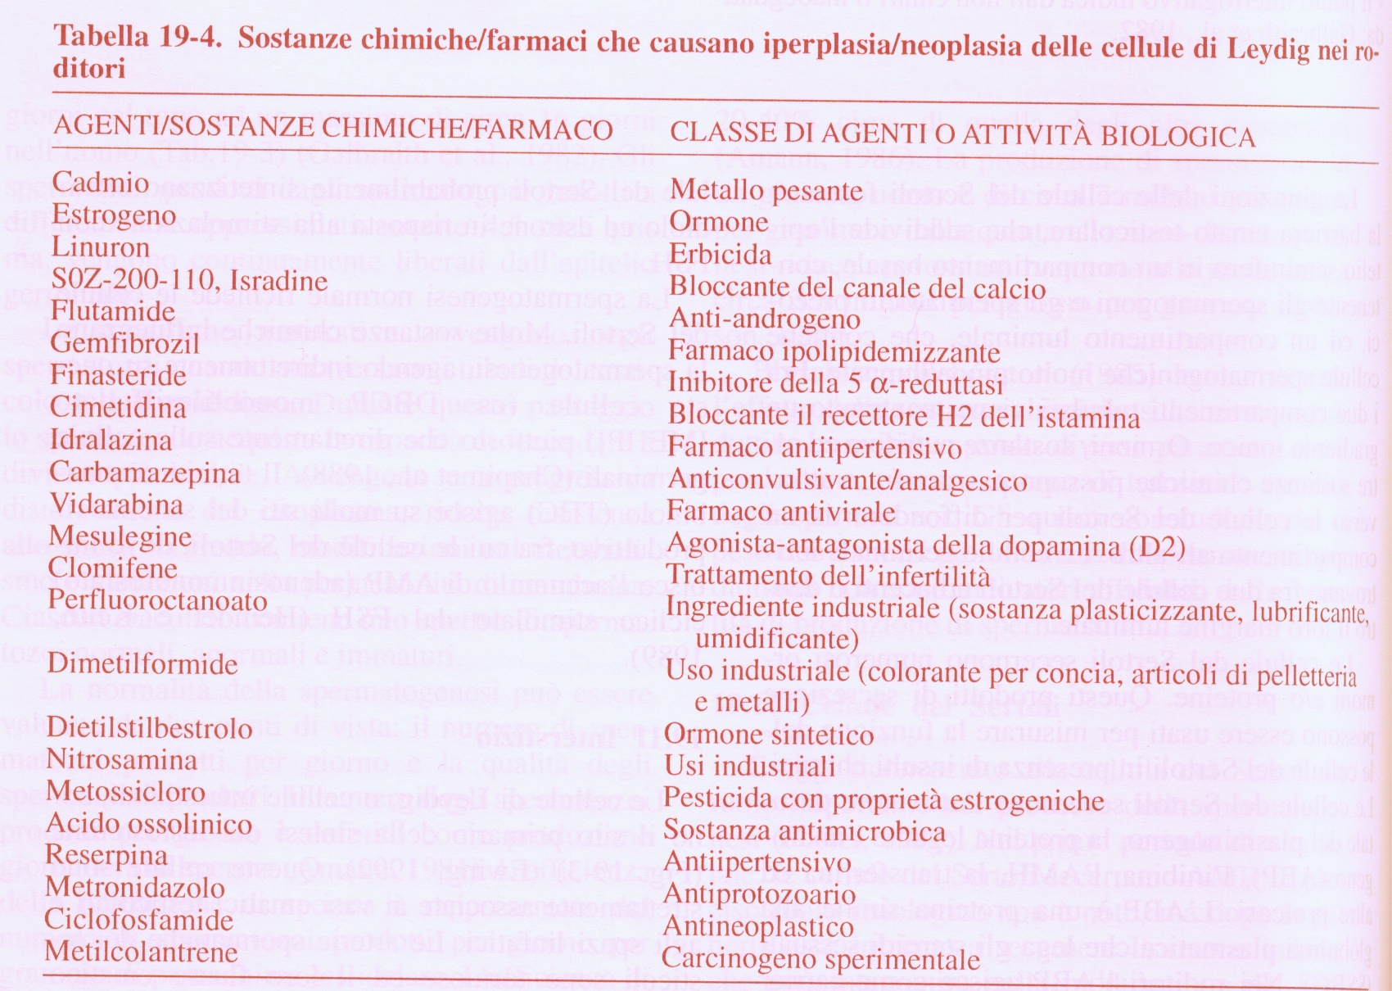
SOSTANZE CHE CAUSANO IPERPLASIA/
NEOPLASIA DELLE CELLULE DI LEYDIG

Slide 99
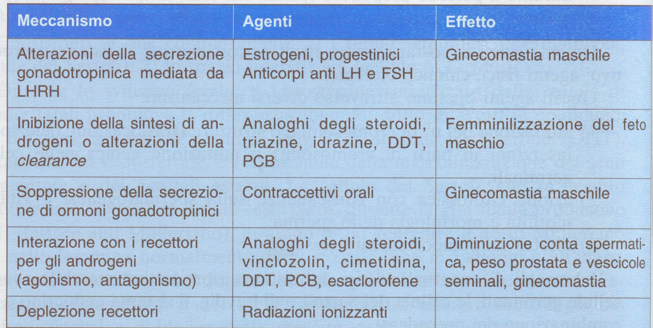
SOSTANZE CHE ALTERANO
LA FUNZIONE ENDOCRINA

Slide 100
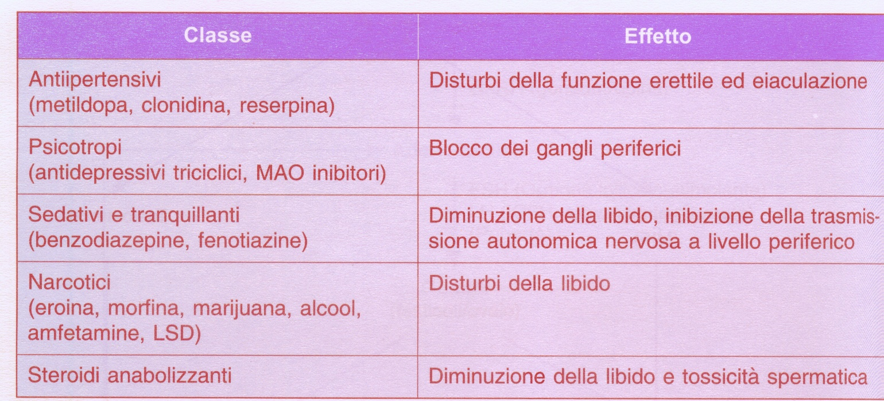
SOSTANZE CHE ALTERANO
IL COMPORTAMENTO SESSUALE

Slide 101
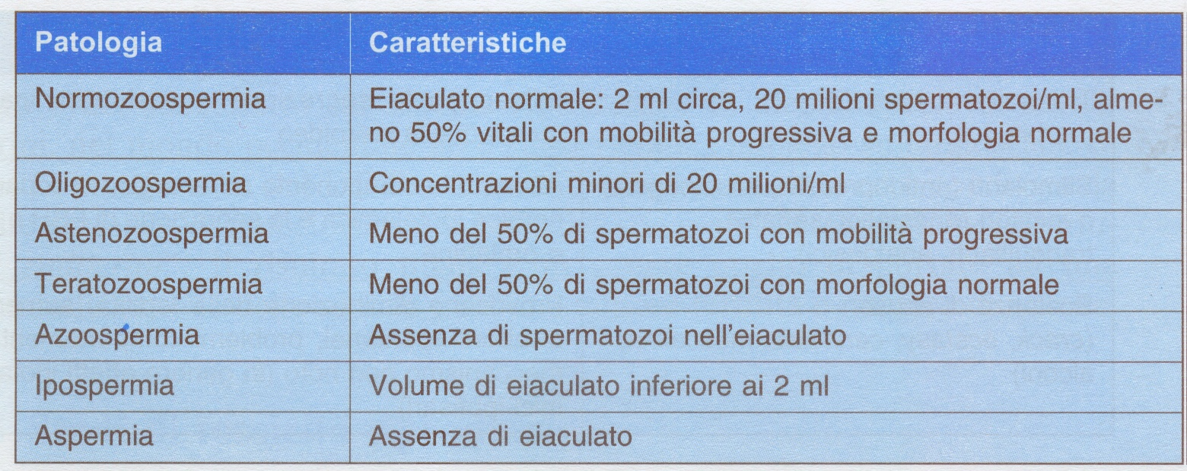
PARAMETRI DI CARATTERIZZAZIONE DEL SEME

Slide 102
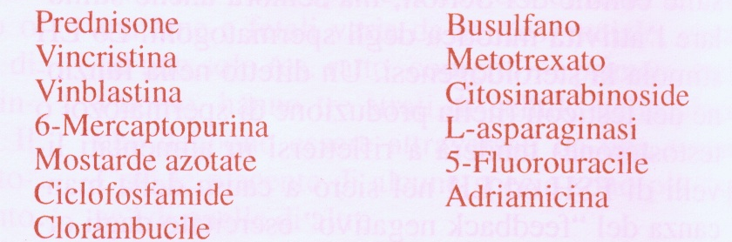
TOSSICOLOGIA RIPRODUTTIVA
Chemioterapici e
disfunzione ovarica
Attività estrogenica recettoriale del DDT
(perturbatore endocrino)
Oltre agli effetti sulla gametogenesi, composti tossici possono
interferire con la:
  fase fecondazione a livello tubarico
  (motilità degli spermatozoi, reaz. acrosomiale, …)
  durante il periodo pre-impianto (6-7 giorni dalla
    fecondazione, allo stato di circa 200 cellule)
    Sostanze miorilassanti, ritardano la discesa
    dell’embrione

Slide 103
ESPOSIZIONE A TOSSICI
Età Stress
Patrimonio Stato
genetico nutrizionale
Stato metabolico Altre
Stato di malattia esposizioni
Fattori di suscettibilità
della madre
Tossicità
placentare
PLACENTA
Anemia o tossiemia
Squilibrio endocrino
Deficit nutrizionale
Squilibrio elettrolitico
Alterazioni dell’equilibrio acido-base
Ridotto flusso ematico uterino
Alterata funzione d’organo
Ridotta quantità/qualità del latte
Potenziali effetti materni
Passaggio
placentare?
Effetti tossici
Diretti sullo sviluppo
Insufficienza placentare
•ridotta dimensione
•ridotto flusso sanguigno
•alterato metabolismo
•alterato trasporto
Effetti tossici indiretti
sullo sviluppo
SVILUPPO
ANORMALE

Slide 104
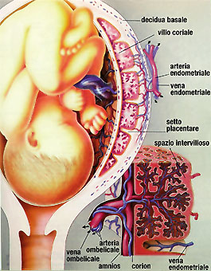
BARRIERA PLACENTARE
Il sangue fetale è separato da quello materno dal sincizio
placentare, dall’interstizio villare e dalle cellule endoteliali dei
capillari villari.
La barriera placentare è formata dalle cellule epiteliali che tappezzano i villi coriali e dalle cellule endoteliali dei vasi che contengono il sangue destinato al feto.
Le sostanze che attraversano la membrana dei villi raggiungono il feto mediante le vene placentari fetali che convergono nella vena ombelicale.
La placenta rappresenta un’efficace barriera solo per singole somministrazioni di farmaci idrosolubili. Per somministrazioni ripetute è possibile che il farmaco raggiunga gradualmente una concentrazione apprezzabile anche nel sangue fetale.

Slide 105
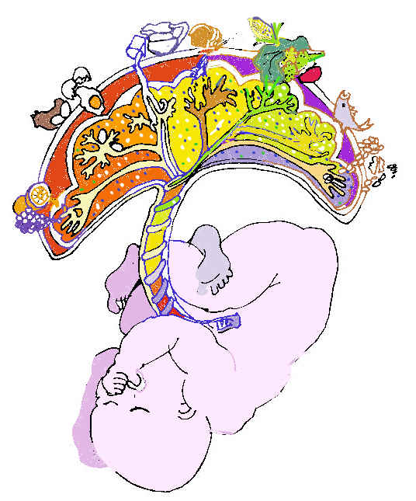

Slide 106
TRASFERIMENTO PLACENTARE DEI FARMACI
La maggior parte dei farmaci attraversano la placenta
in direzione verso il feto. Questo fenomeno dipende da:
- Caratteristiche chimico-fisiche della molecola
Dimensioni e peso molecolare
Liposolubilità
pH (acidosi materna o fetale)
- Caratteristiche anatomo-fisiologiche della placenta
(spessore, maturazione ed attività metabolica)
- Emodinamica del circolo materno-fetale (il 10% della gittata cardiaca raggiunge la placenta!)
- Modificazioni f.cinetiche materne (ad es. riduzione delle proteine plasmatiche, aumento del Vd) e fetali
Questi tre parametri variano con il progredire della
gravidanza e durante il travaglio
Esiste anche un passaggio di farmaci nel liquido amniotico attraverso le membrane amnio-coriali

Slide 107
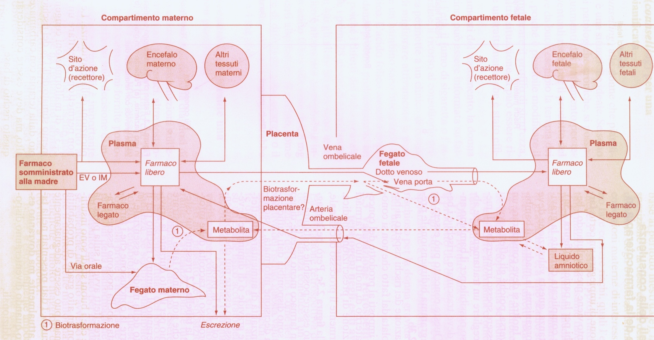
MODELLO DI UNITA’ MATERNO-FETALE

Slide 108
DISTRIBUZIONE FETALE DEI FARMACI
La distribuzione dei farmaci nel feto è influenzata anche dalle sue peculiari caratteristiche anatomiche e biochimiche:
- Apparato cardiocircolatorio (il 20-40% del sangue può entrare nella circolazione fetale bypassando il filtro epatico)
- Composizione dell’organismo (scarso tessuto adiposo, alto contenuto idrico)
- Incompletezza della barriera ematoencefalica
- Basso legame farmaco-proteico fetale per
- Bassi livelli di proteine plasmatiche totali
- Bassa affinità di legame
- Basse concentrazioni di immunoglobuline
- Legame competitivo di sostanze endogene e
composti materni

Slide 109
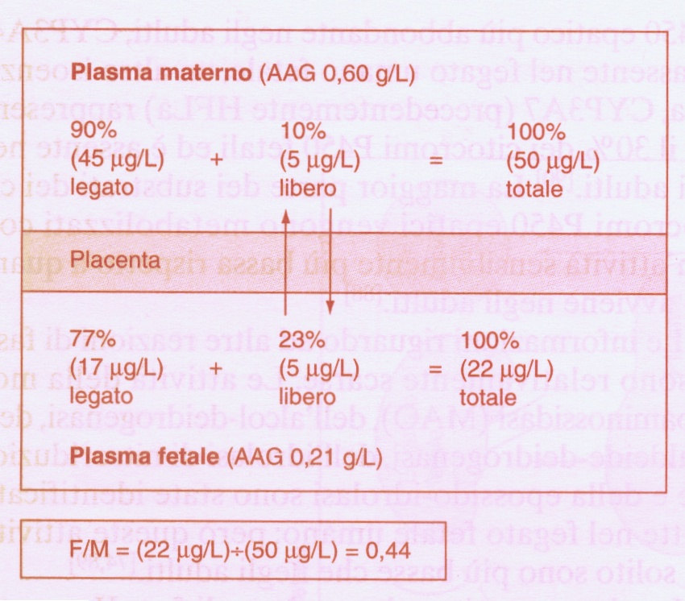
DIFFERENZE NEL LEGAME FARMACO-PROTEICO MATERNO-FETALE CONDIZIONANO LA DISTRIBUZIONE FETALE DEI FARMACI
AAG=α-acid glycoprotein

Slide 110
METABOLISMO ED ESCREZIONE
FETALE DEI FARMACI
Sebbene la concentrazione totale di enzimi di Fase I sia simile tra feto ed adulto, esistono importanti differenze sulla distribuzione di specifici isoenzimi
Es. CYP3A4 manca, sostituito dal CYP3A7 (minore attività)
La glucuronoconiugazione fetale è bassissima, sostituita dalla sulfoconiugazione (es. tossicità da paracetamolo)
Escrezione renale (nel liquido amniotico) è attiva fin dalla 12ª settimana di gestazione (fortemente ipotonica); anche la cute (sottile) contribuisce all’escrezione

Slide 111
CARATTERISTICHE DEI TERATOGENI
Un teratogeno può essere:
Specie specifico
Organo specifico (stadio dello sviluppo
embrionale)
Dose specifico (dose soglia e dose dipendenza)

Slide 112
STUDI TERATOLOGICI
Esposizione a xenobiotici responsabile da 1 sino a 5% di difetti congeniti
Il risultato di uno screening farmacologico dipende da molteplici fattori:
1] natura dell'agente preso in esame
2] stadio di sviluppo embrionale al momento del contatto con sostanza
3] dosaggio impiegato e durata del suo impiego
4] accessibilità o meno all'embrione o al feto
5] costituzione genetica dell'embrione
6] condizioni fisiologiche o patologiche della madre
1] Stadio di sviluppo al momento dell'esposizione
a] Gametogenesi b] Blastogenesi c] Embriogenesi d] Fetogenesi
Embriogenesi durante la quale si verifica l'organogenesi:
-tra la 3° ed 8° settimana nella donna
-tra il 7° e 16° giorno nei roditori.
Tipo di malformazioni prodotte da un agente teratogeno:
- variabili a seconda periodo dell'organogenesi.
- dopo 9° settimana embrione diventa un feto [colpiti organi a lenta istogenesi]

Slide 113
2] Costituzione genetica
In base alla specie animale considerata:
-cortisone potente teratogeno per il topo
-talidomide (teratogena per il coniglio) appare sicura per il ratto.
Tipo di malformazioni da uno specifico agente differenti nelle varie specie:
carbutamide nel ratto e nel topo : malformazioni oculari
nel coniglio : malformazioni facciali e viscerali.
3] Condizioni materne
aumentato rischio di teratogenesi da:
Malattie metaboliche (diabete, obesità) e ipertensione
4] Rapporto dose-risposta
Somministrazione di un teratogeno durante organogenesi
- morte embrione - malformazioni
Embrioletalità può aumentare con l'incremento della dose
Malformazioni non seguono questo andamento [solo in un intervallo di dose molto ristretto]
Tipicamente le curve dose-risposta hanno una pendenza elevata.
Rapporti dose-risposta sono complicati da altri parametri:
a] La specificità di fase:
b] Specificità di farmaco:
c] La specificità di dose:

Slide 114
Metodi per saggiare il potenziale teratogeno di un farmaco
1] Specie animale:
a] R a t t o b] T o p o c] C o n i g l i o d] C a v i a
2] Via e durata della somministrazione
somministrazione parenterale, a volte orale se questa è l'unica via prevista per l'impiego umano.
Il trattamento va protratto per tutto il periodo della organogenesi:
- nel ratto e nel topo dal 6° al 16° giorno dalla fecondazione
- nel coniglio dal 7° al 19° giorno dalla fecondazione
3] Dosaggio: necessità di studio pilota.
4] Controlli tecnici
Comportamento, l'andamento ponderale e lo stato fisico della madre.
Subito prima del parto la madre viene sacrificata.
Corna uterine esteriorizzate
Prelevate le ovaie.
Conta dei corpi lutei
Conta dei siti di impianto, dei riassorbimenti, dei feti vivi e morti.
Feti sono esaminati per sesso e grosse malformazioni esterne
Feti pesati, misurati e successivamente fissati per ulteriori esami
Metà animali di una nidiata viene destinata ad un tipo di esame e metà all'altro tipo.

Slide 115
a] Fissaggio dei feti ed analisi dei tessuti molli:
- fissaggio in liquido di Bouin
- sezioni in sequenza con spessori di 1 mm
b] Fissaggio dei feti ed analisi scheletrica:
Disidratazione dei feti con:
- etanolo 95% per 4 giorni
- etanolo assoluto per ulteriori 4 giorni.
Eliminazione dei visceri.
Immersione di feti in KOH al 2% per 24-35 ore
Colorazione con rosso alizarina
Nel caso dei feti di conigli si ricorre all'esame radiologico in posizione dorso-ventrale e posizione laterale.
5] Controlli ed eventualmente controlli positivi

Slide 116
T E R A T O G E N E S I I N V I T R O
Effetto tossico:
a] agendo su specifici tipi di cellule [difficile da valutare]
b] colpendo ogni cellula con cui viene a contatto [teratogeno aspecifico]
Fondamentale importanza selezionare tessuto bersaglio:
-Situazione molto complessa nel test riproduttivo
-Bersaglio possibile in continua variazione
-Difficile selezionare bersaglio rappresentativo capace di rispondere in maniera riproducibile ad un insulto a tutti i livelli
Molteplicità di sistemi colturali (qualunque sistema biologico consistente in cellule, tessuti, organi embrionali e fetali o stadi isolati di sviluppo di embrioni interi)
Condizioni necessarie: - capaci di sopravvivere per vari giorni
- preferenzialmente capaci di dividersi
- soprattutto capaci di differenziazione
Possibile mimare solo certe caratteristiche dello sviluppo prenatale

Slide 117
1] C O L T U R E D I C E L L U L E E M B R I O N A L I O
F E T A L I:
A] LINEE CELLULARI STABILIZZATE
B] COLTURE PRIMARIE DI CELLULE EMBRIONALI
Utili se possibile raggiungere un certo grado di differenziazione.
Differenziazione solo a livello cellulare
C] SPOT CULTURE
Cellule embrionali polmonari
Sospensione ad altissima densità (aspetto di polmone embrionale
2] C O L T U R E D I O R G A N I (ABBOZZI EMBRIONALI):
Organo intero o parte significativa di esso
- Impiegati abbozzi embrionali di varia origine
- Grado differenziazione legato a stadio di sviluppo iniziale
- Rischio: non cogliere effetti che si verificano a stadi molto precoci
- Vantaggio è possibile esaminare anche effetti dovuti a metaboliti
3] C O L T U R E D I E M B R I O N I I N T O T O
Rari esempi nel topo di coltivazione in vitro da preimpianto sino al 12° giorno di gravidanza
A] COLTURE DI EMBRIONI IN FASE DI PREIMPIANTO

Slide 118
a] Colture di embrioni in fase di preimpianto
Dallo stadio di 1-2 cellule sino alla blastocisti con cellule di topo, di ratto, coniglio e uomo.
b] Colture di embrioni in stadi di post-impianto
Da embrioni di 8,5-10,5 giorni [48-72 ore di incubazione]
Mantenuti in membrane embrionali intatte e proprio liquido amniotico → Possibile studiare conseguenze di una attivazione metabolica
Valutazione analoga a quella su feti in vivo.
-Periodo massimo di coltura è di 48-72 ore
-Troppo esiguo rispetto durata di tutta l'organogenesi
-Sensibile ad interferenze di origine ignota
-Possibile coprire vari periodi della gravidanza con differenti sistemi
Problemi di attivazione metabolica dei farmaci in vitro
Teratogenicità dovuta a attivazione metabolica
Tale conversione metabolica può:
- avvenire in organismo materno →quindi il prodotto di reazione può raggiungere embrione e feto → avvenire direttamente a livello embrionale e fetale
Problema se metaboliti sono composti a tempo di semivita molto breve
Enzimi capaci di metabolizzare gli xenobiotici
- scarsi od assenti nei tessuti embrionali dei roditori
- sono presenti sin dai più precoci stati dello sviluppo embrionale nel fegato e forse in altri tessuti dei primati compreso l'uomo
- roditori non modello ottimale per composti che richiedono attivazione metabolica dando composti a breve o brevissima semivita.

Slide 119
EFFETTI DEI FARMACI SUL FETO
TIPI DI COMPOSTI TERATOGENI ED EMBRIOTOSSICI
1] Risposta di tipo A: Teratogeni ad azione specifica
Possibili malformazioni dell'intera nidiata senza embrioletalità
I feti malformati mostrano ritardo nella crescita
Agenti con elevato potere teratogeno.
2] Risposta di tipo B: Agenti citotossici
Presenti embrioletalità, malformazioni e ritardo della crescita
Quadro tipico con alchilanti e vari altri antitumorali
Conseguenza dell’elevato tasso di moltiplicazione cellulare
3] Risposta di tipo C: Agenti embriotossici
Ritardo della crescita e quindi embrioletalità senza malformazioni
Curva dose-risposta di embrioletalità è molto ripida
Esistenza di una dose critica per la sopravvivenza dell'embrione.
Embriotossici ma non teratogeni.

Slide 120
TOSSICITA' MEDIATA DA SQUILIBRI OMEOSTASI MATERNA
Effetti di tipo indiretto
a] Carenze nutrizionali → ritardo non recuperabile crescita corporea
ritardo sviluppo SNC
Critiche le carenze da: - Sali minerali [Fe – Ca – P – I]
  Vitamine [A – C – B – D – E – B12 – ac.folico]
- Antifolici
Conseguenza frequente → aborto nel primo trimestre
b] Diabete → malformazioni - mortalità neonatale - aborti
c] Ipertensione e uso farmaci vasoattivi → ritardo crescita corporea
d] Rosolia → cecità – sordità – alterazioni cardiache
dalla 4° sino alla 8° settimana → cristallino
dalla 4° sino alla 12° settimana → apparato uditivo interno
dalla 5° sino alla 7° settimana → suddivisione delle cavità cardiache incidenza delle malformazioni:
sino alla 3° settimana → incidenza del 50%, dalla 3° alla 6° settimana → incidenza del 33%, dalla 7° alla 10° settimana → incidenza 15%
Necessità vaccinazione
e] Altre infezioni virali (morbillo - varicella – vaiolo]
f] Fattori genetici
g] Età della madre

Slide 121
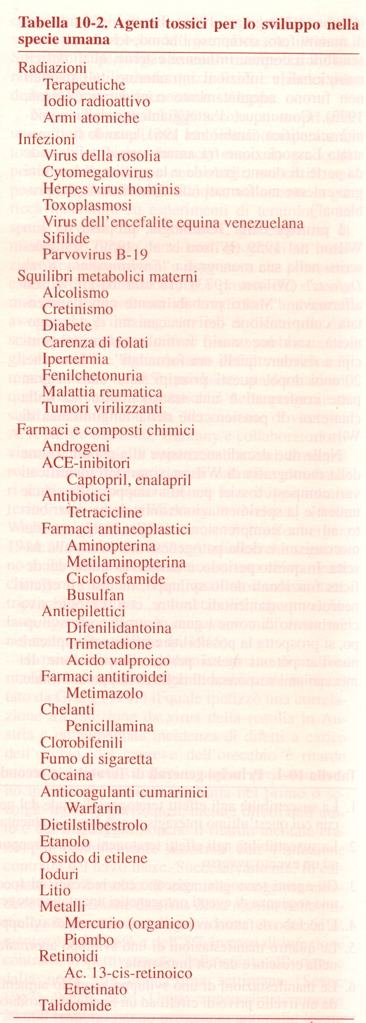
AGENTI TOSSICI PER LO SVILUPPO
DELLA SPECIE UMANA

Slide 122
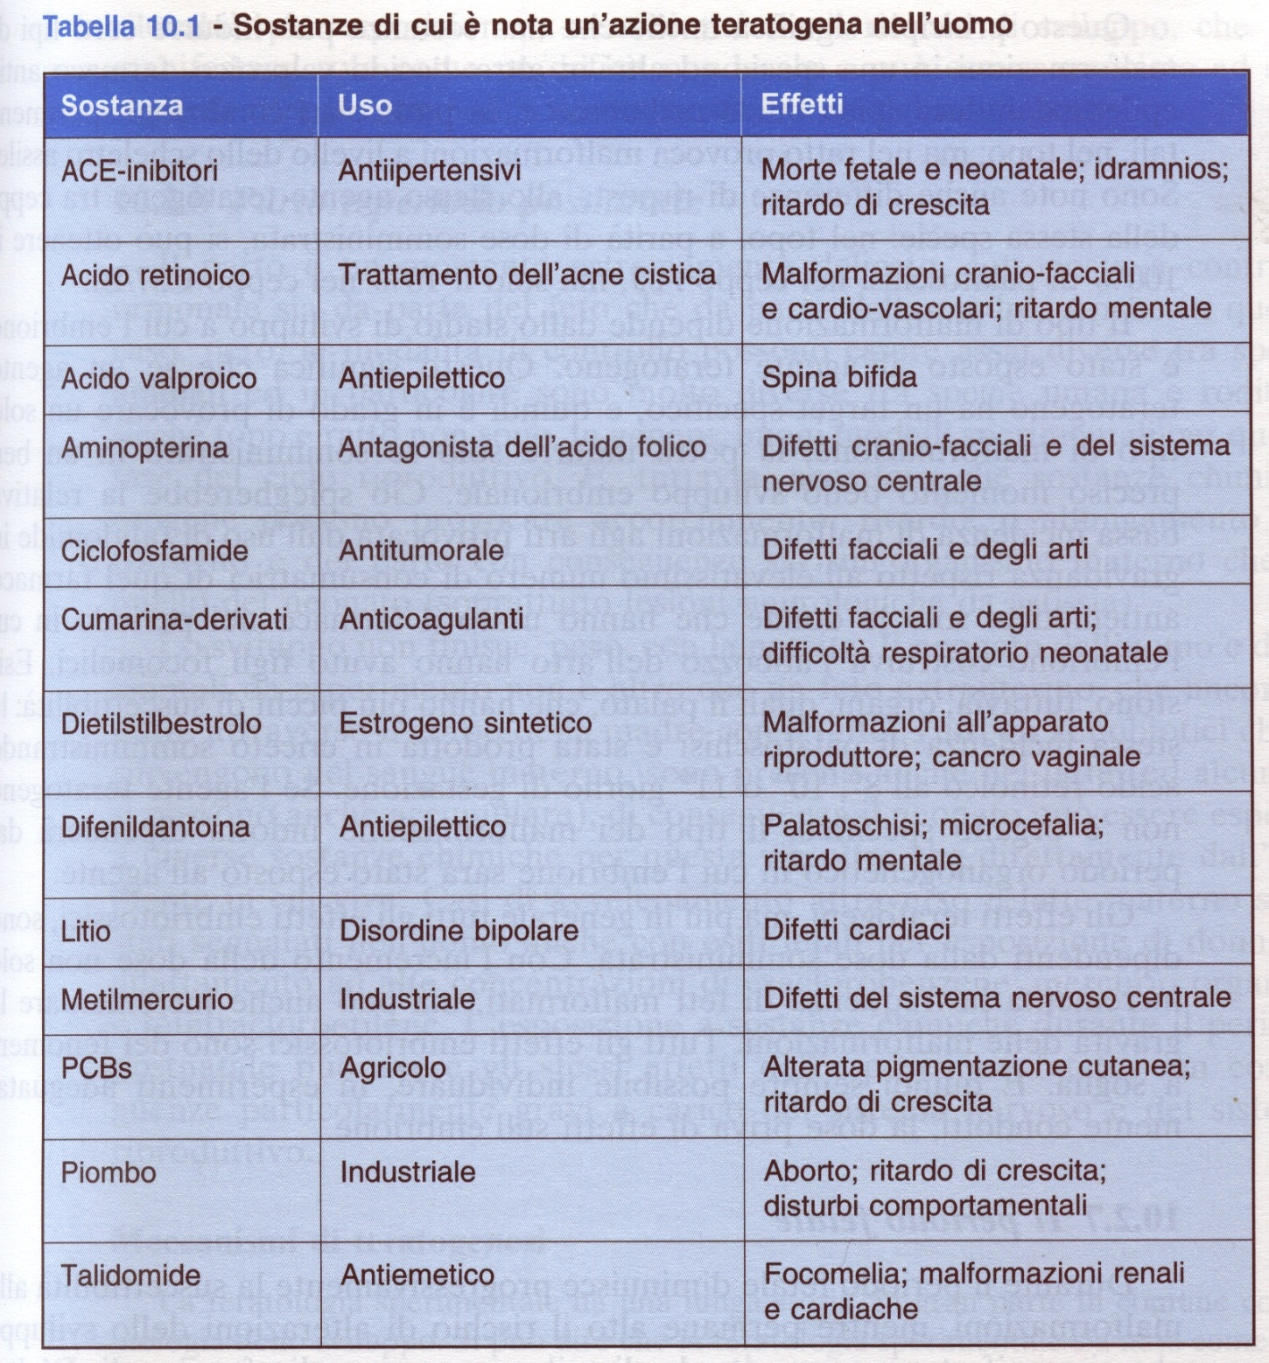
ALCUNI AGENTI TERATOGENI PER L’UOMO

Slide 123
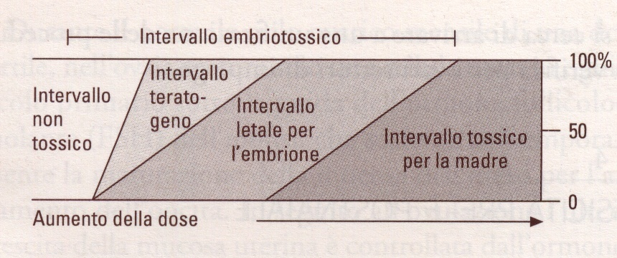

Slide 124
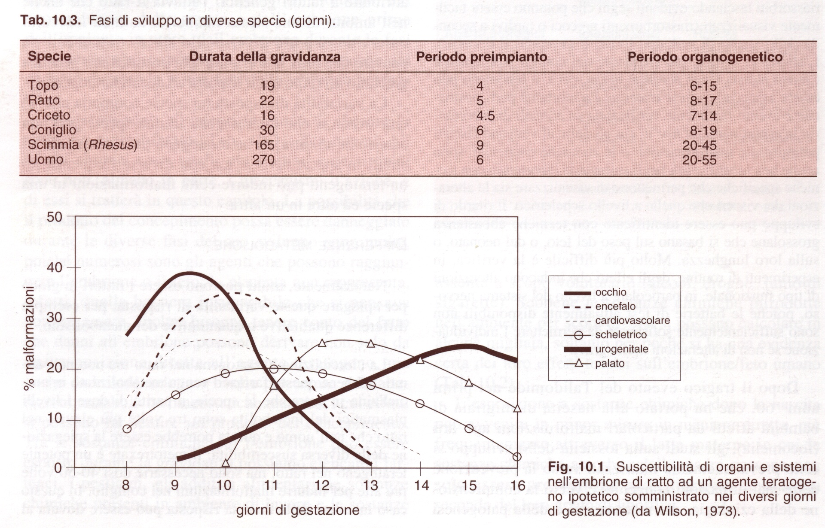

Slide 125
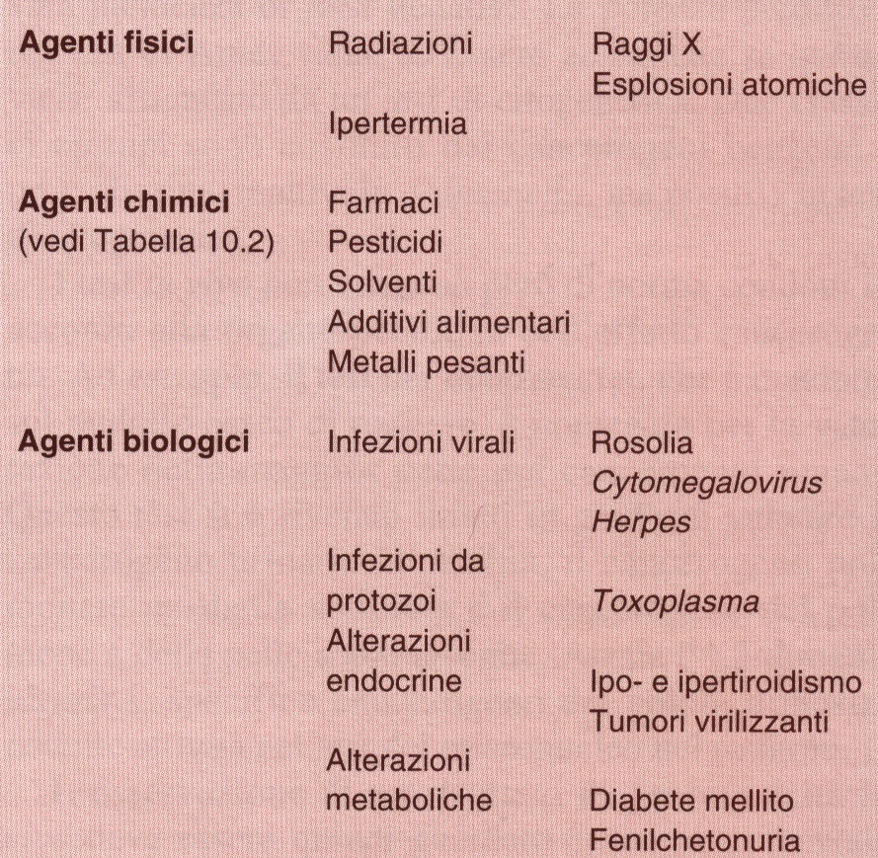
ALCUNI AGENTI TERATOGENI NOTI

Slide 126
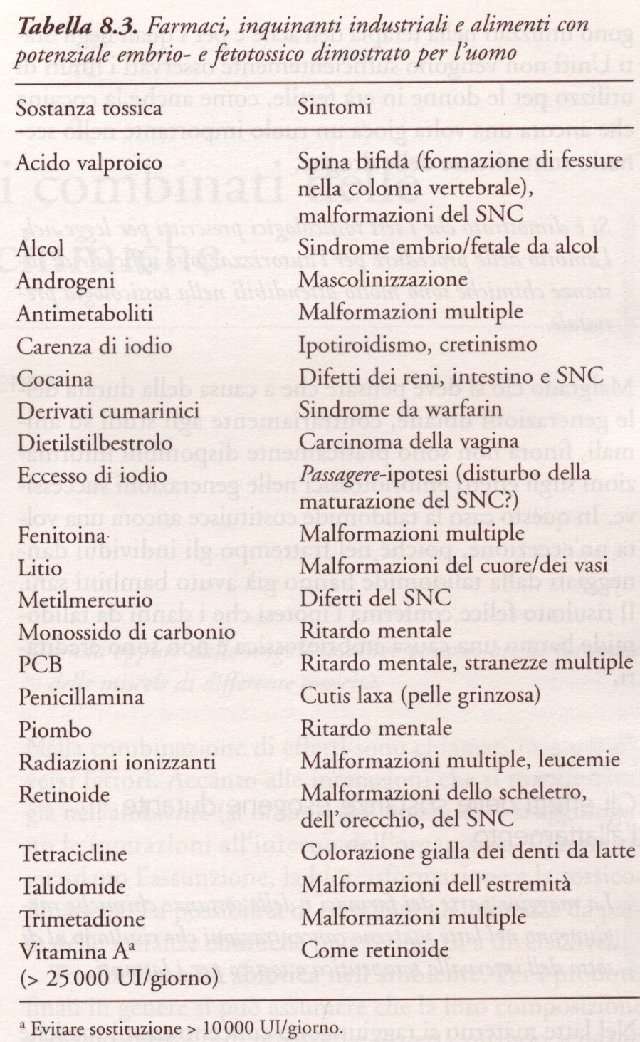

Slide 127
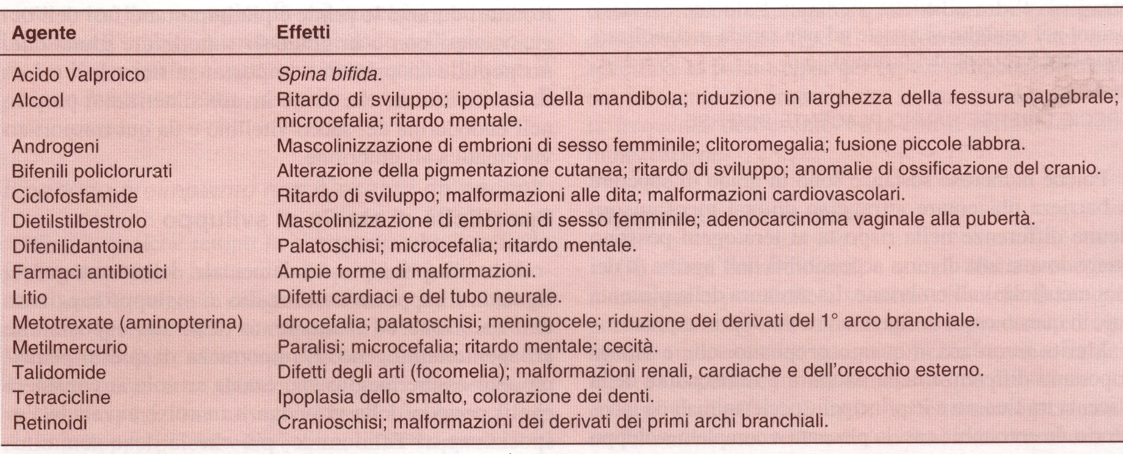
ALCUNI AGENTI EMBRIOTOSSICI PER L’UOMO

